Slide 1
OCEANIA.-LA VUELTA AL MUNDO EN 885 JARDINES.-AUSTRALIA.-Cranbourne Botanic Garden.-A
Selección de textos y fotografías por
JOSE ELIAS BONELLS

Slide 2
Cranbourne Botanic Garden
El Real Jardín Botánico, Cranbourne, es una división del Real Jardín Botánico de Melbourne .
Se encuentra ubicado en el Melbourne suburbio de Cranbourne , a unos 45 km al sur-este del centro de la ciudad de Melbourne.
La división se especializa en plantas nativas australianas .
La superficie total de esta división del jardín botánico es de 363 hectáreas, que incluye páramos , humedales y bosques .
Los jardines también proporcionan hábitat para las aves nativas , mamíferos y reptiles , incluyendo algunas especies raras y en peligro de extinción.

Slide 3
Una característica reciente del Real Jardín Botánico de Cranbourne, es el Jardín especialmente construido australiano, se abrió al público el 28 de mayo de 2006.
El jardín australiano cuenta con una serie de jardines de exposiciones, esculturas y exposiciones destinadas a llevar la belleza y diversidad del paisaje australiano y plantas para el público.
Más allá del jardín australiano, la sección de matorrales del jardín cuenta con 10 kilómetros de senderos para caminar, e incluye el Trig Point Lookout Tower, sitios aislados de picnic y barbacoas libres.

Slide 4
Los indígenas australianos personas Boonerwurung habitaron el área alrededor de Cranbourne en tiempos pre-europeos.
El sitio de los Jardines Botánicos Reales, Cranbourne se utilizó para arena minería desde fecha tan lejana como la década de 1820, principalmente para abastecer el edificio de Melbourne y sus alrededores.
Utilizado el sitio como zona militar desde 1889 hasta la década de 1960, con licencias privadas también emitidos por extracción de arena, pasto y madera reunión.
En 1970, el sitio fue nombrado como una división de Royal Botanic Gardens, Melbourne, con un enfoque en la investigación de plantas de Australia y su conservación

Slide 5
Los jardines no se abrieron al público hasta 1989. El jardín australiano fue planeado y desarrollado a lo largo de varios años, finalmente la apertura al público en general el 30 de mayo de 2006, y la atracción de 15.000 visitantes en la jornada inaugural.
El jardín australiano tiene como objetivo permitir a los visitantes a explorar el lugar de las personas en el medio ambiente australiano y para aprender más acerca de las plantas australianas.
Cuenta con cerca de 100.000 plantas repartidas en quince pantallas de paisaje y jardines de exposiciones.

Slide 6
El jardín fue diseñado por el equipo australiano Taylor Arquitectos Paisajistas Cullity Lethlean con Paul Thompson (Plant Design Pty Ltd).
El jardín australiano ha ganado varios premios de diseño ya, pero es todavía un trabajo en progreso, con una segunda etapa que abarca un período adicional de diez hectáreas programadas para comenzar la construcción a finales de 2007 y se completará a finales de 2011.
La Arena Roja es la característica central del Jardín de Australia. Cuenta con arena roja vibrante con los círculos de saltbush montículos y la media luna en forma de diseño eco de las formas y los colores que se encuentran en el centro de Australia .
El jardín está diseñado para mostrar oleadas estacionales de flores silvestres, como se ve en los desiertos de Australia central.

Slide 7
Hay cinco jardines de exhibición con el objetivo de demostrar formas que plantas nativas australianas se pueden utilizar en el jardín de casa.
El jardín de la Diversidad ilustra una variedad de plantas nativas de diferentes zonas climáticas de Australia.
El Jardín de ahorro de agua muestra cómo agrupar plantas con necesidades similares de agua y elegir las plantas que requieren riego mínimo en un jardín.
El jardín cuenta con diversos formas alternativas de jardinería, tales como opciones de plantas especiales y mantillos novedosos.

Slide 8
El Jardín de inicio muestra una serie de jardines con plantas nativas para algunos tipos comunes de las viviendas que se encuentran en Australia.
El Patio del cabrito utiliza materiales reciclados en plantas naturales zona de juegos para niños en lugar del plástico común y construcciones metálicas se encuentran comúnmente en los patios traseros de Australia.
Garden áridos y lecho seco del río
Estos jardines demuestran el papel del agua en el paisaje australiano.
Muchas partes de Australia son propensas a la alternancia de sequías e inundaciones .
Así, las plantas han tenido que evolucionar para hacer frente a largos períodos de calor intenso y seco aridez , y con cualquiera de los suministros abundantes estacionales o irregulares de agua .

Slide 9
Así, las plantas han tenido que evolucionar para hacer frente a largos períodos de calor intenso y seco aridez , y con cualquiera de los suministros abundantes estacionales o irregulares de agua .
Los eucaliptos son una característica omnipresente del paisaje australiano, con alrededor de 700 especies que se encuentran en casi todos los hábitats.
Las características Walk eucalipto cinco jardines que muestran algunas especies bien conocidas de eucaliptos, la Ironbark Jardín, la Caja de jardín, la menta , el Jardín Bloodwood huerto, y el Stringybark Jardín.

Slide 10
Estos árboles se encuentran actualmente en un estado inmaduro, pero seguirá creciendo a árboles maduros en el próximo siglo.
También hay una pantalla de orquídeas australianas en una cripta debajo Centro de Visitantes, el Camino serpentino, y un campo de Desert Discovery en el Jardín Árido para que los niños jueguen y aprendan.
El Jardín también tiene un servicio de información de los visitantes en el centro de visitantes, visitas guiadas y programas educativos, maestros jardineros voluntarios para ayudar con consejos sobre el uso de plantas australianas, una tienda de regalos y una cafetería con licencia.

Slide 11
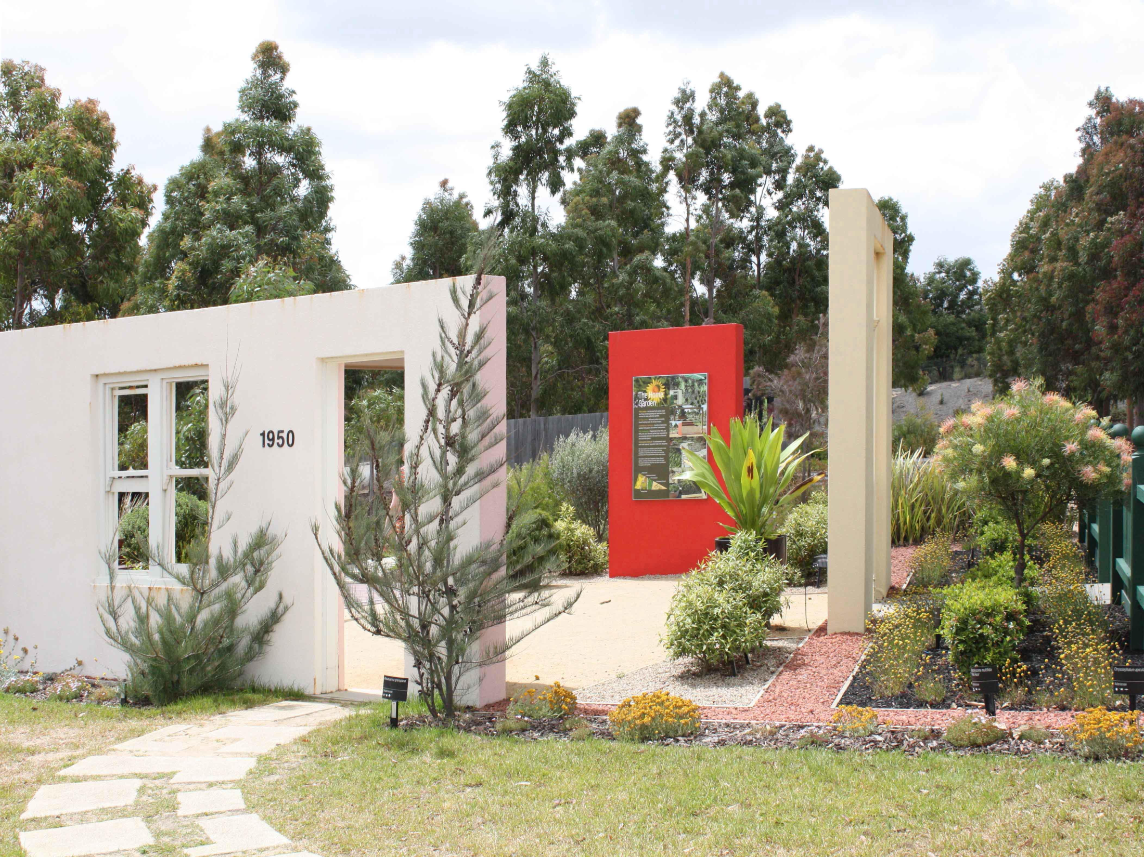
Notes:
Cranbourne Botanic Garden

Slide 12
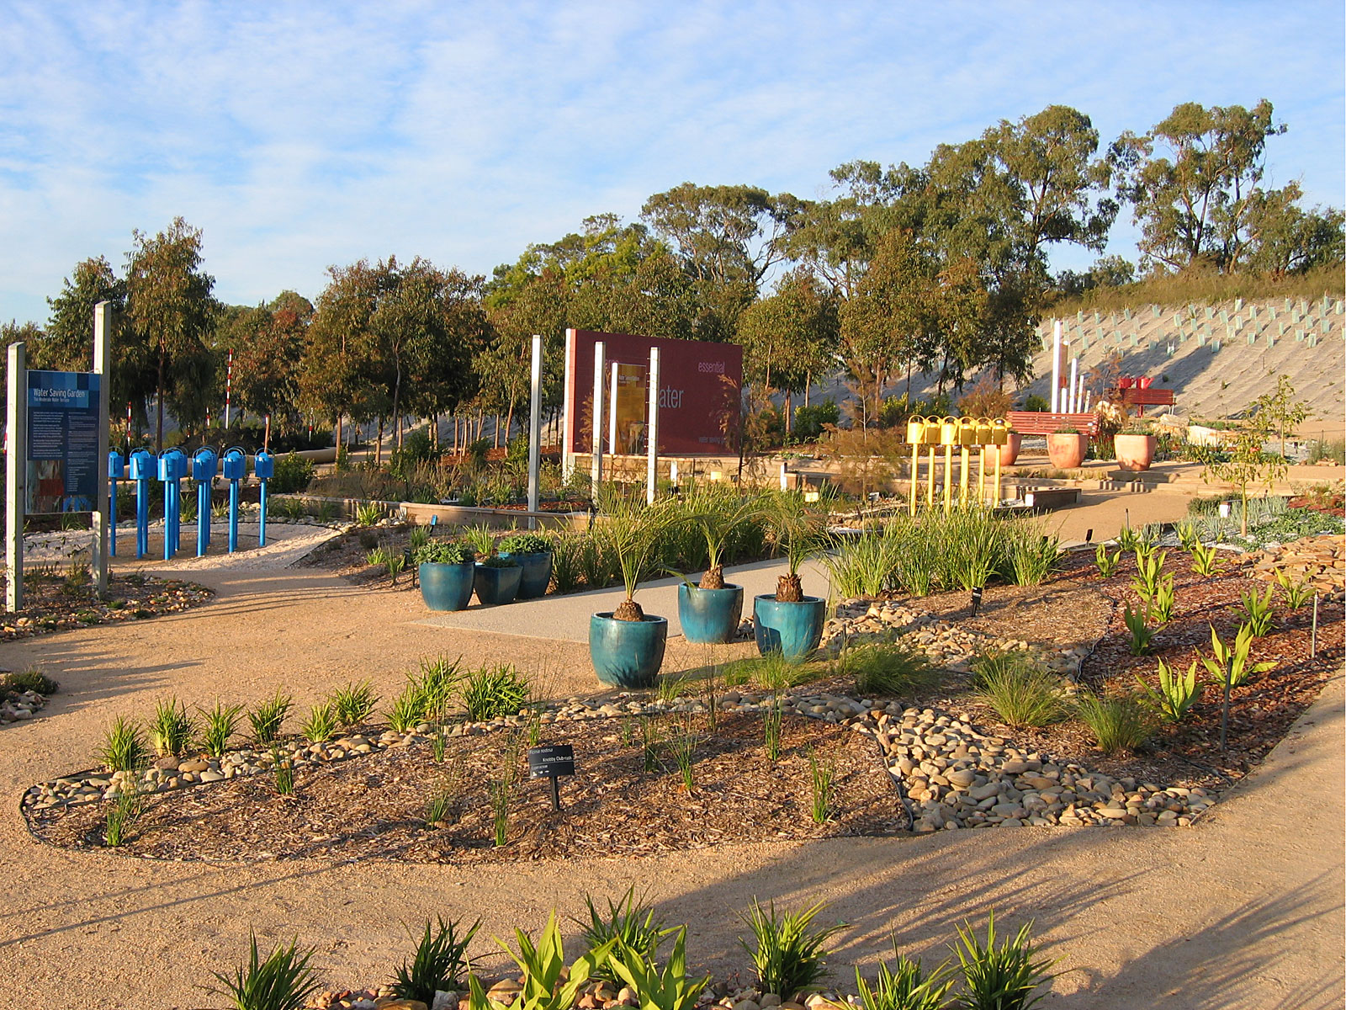
Notes:
Cranbourne Botanic Garden

Slide 13
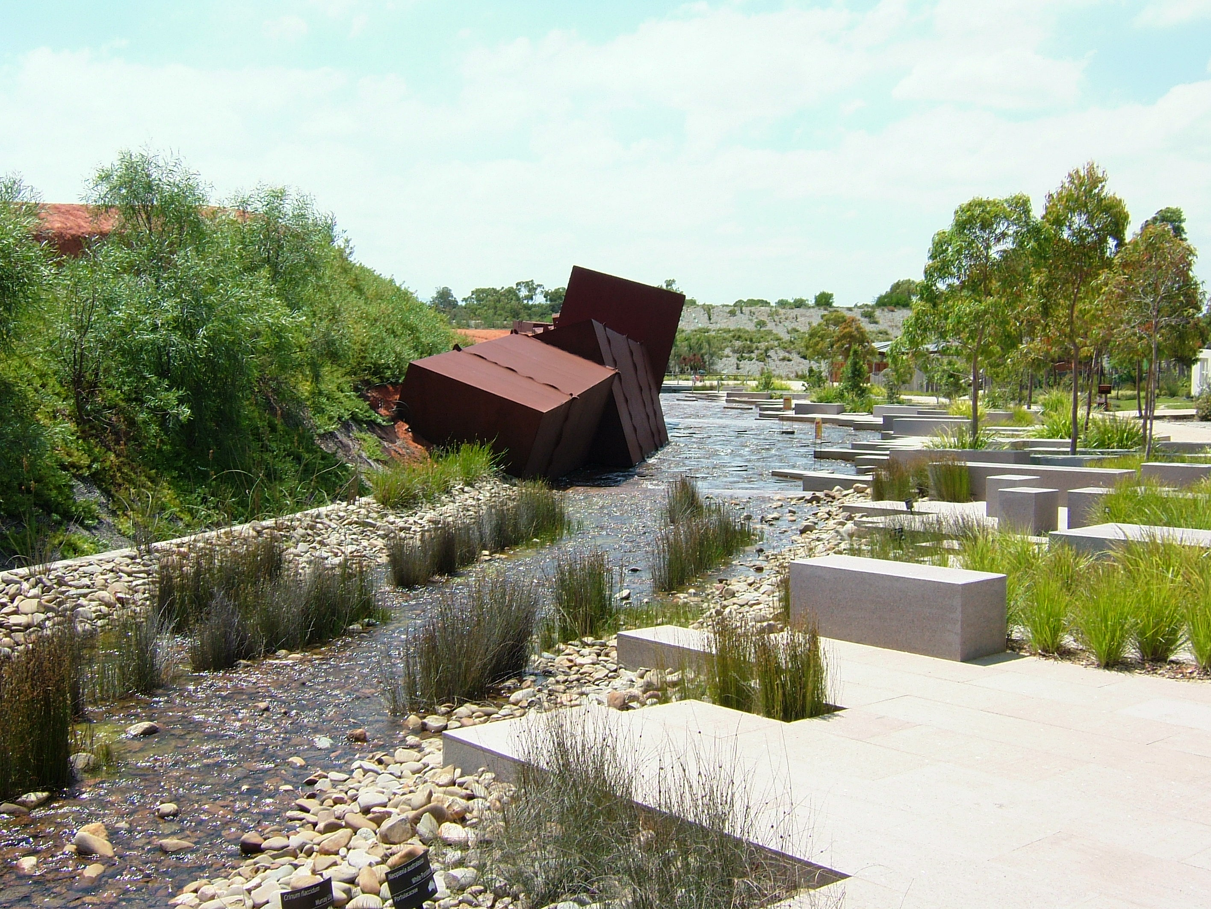
Notes:
Cranbourne Botanic Garden

Slide 14
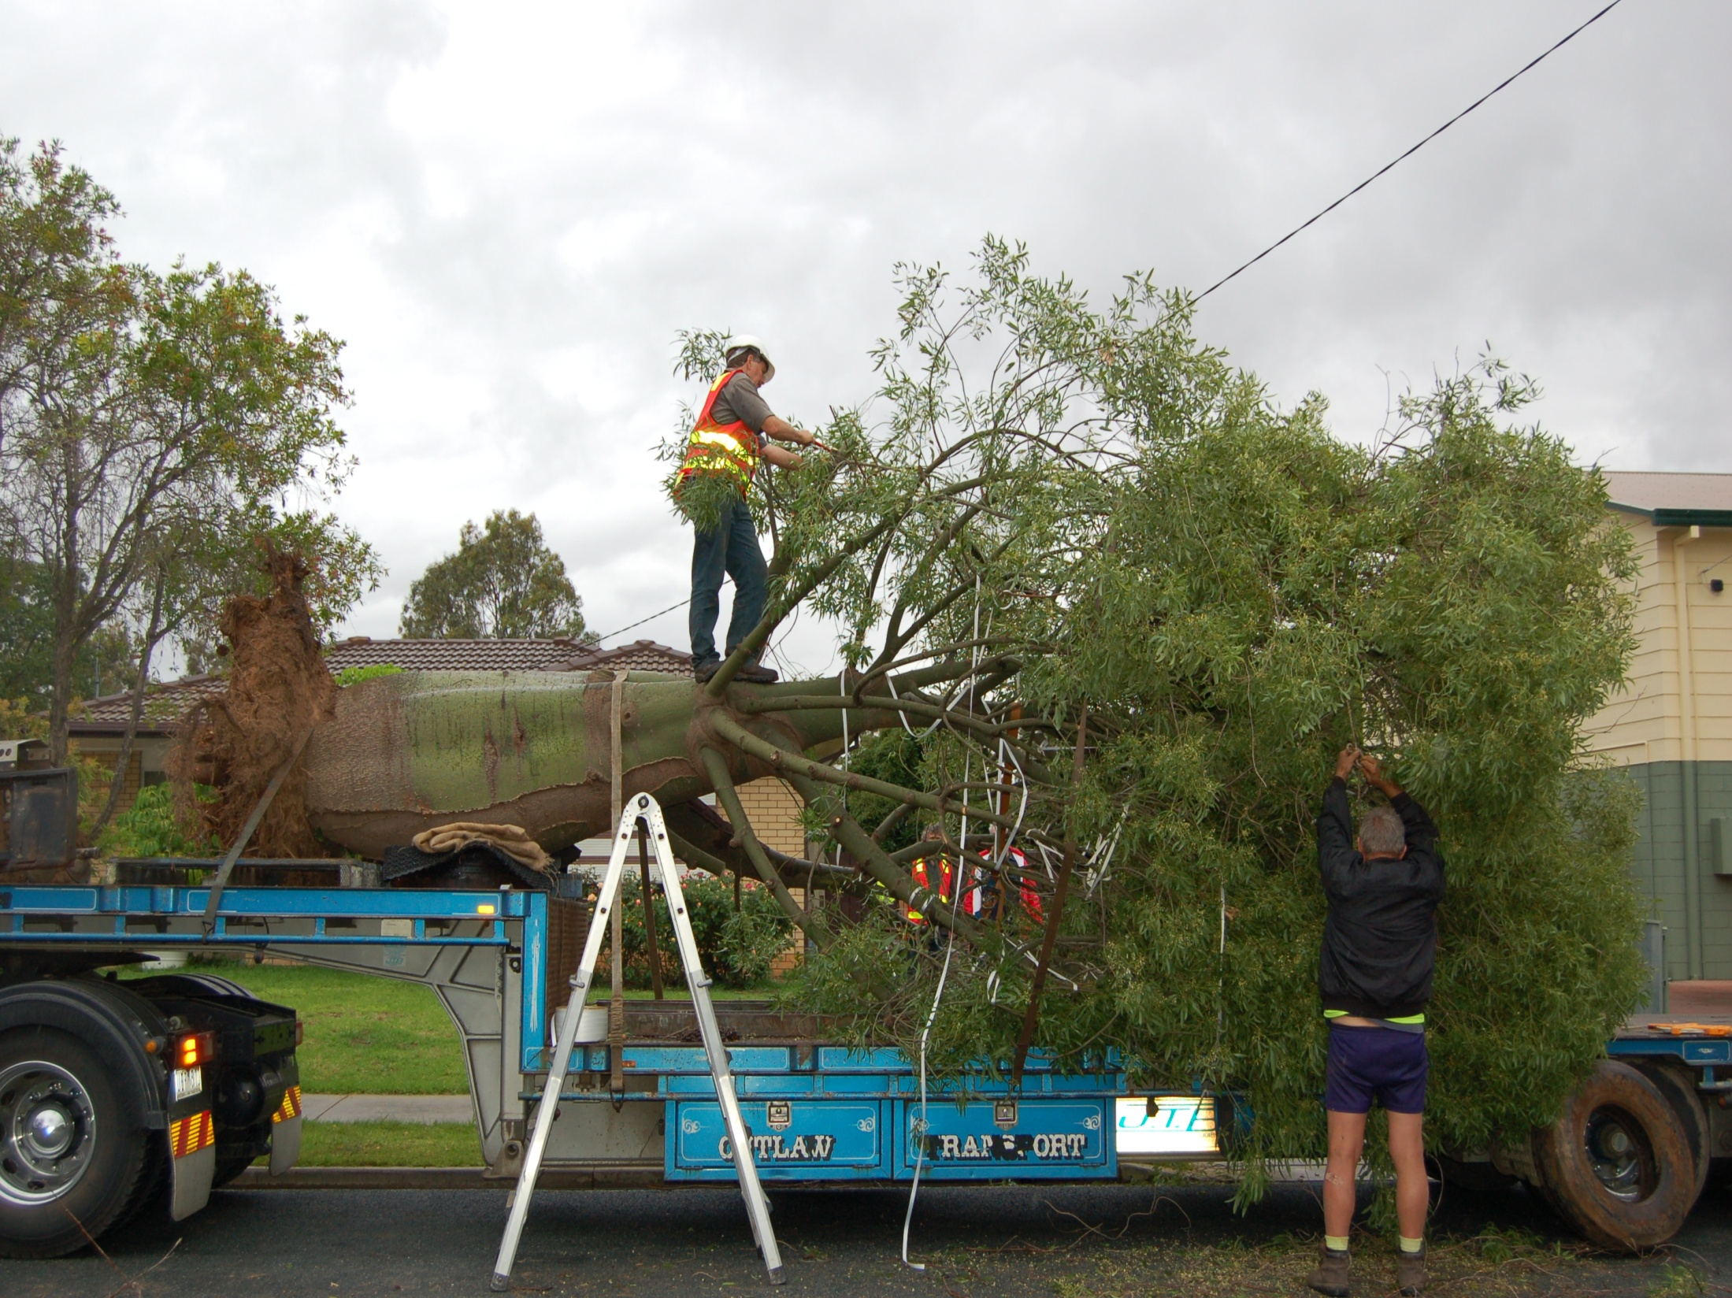
Notes:
Cranbourne Botanic Garden.-Brachichiton rupestris

Slide 15
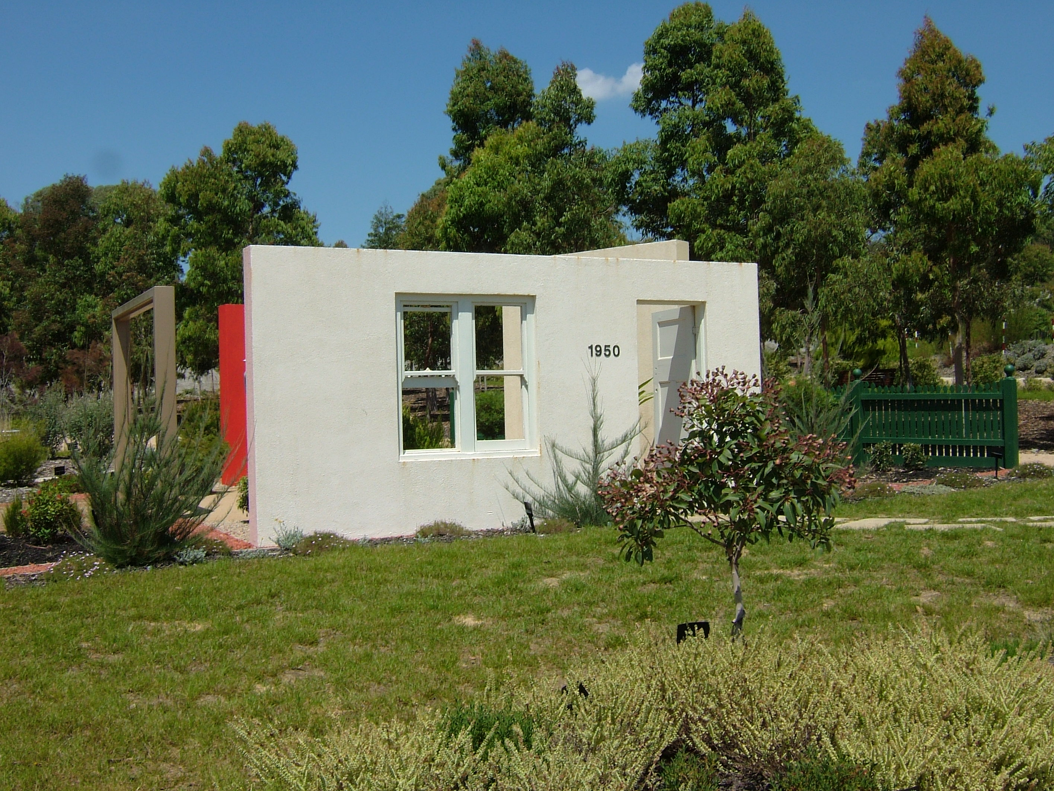
Notes:
Cranbourne Botanic Garden

Slide 16
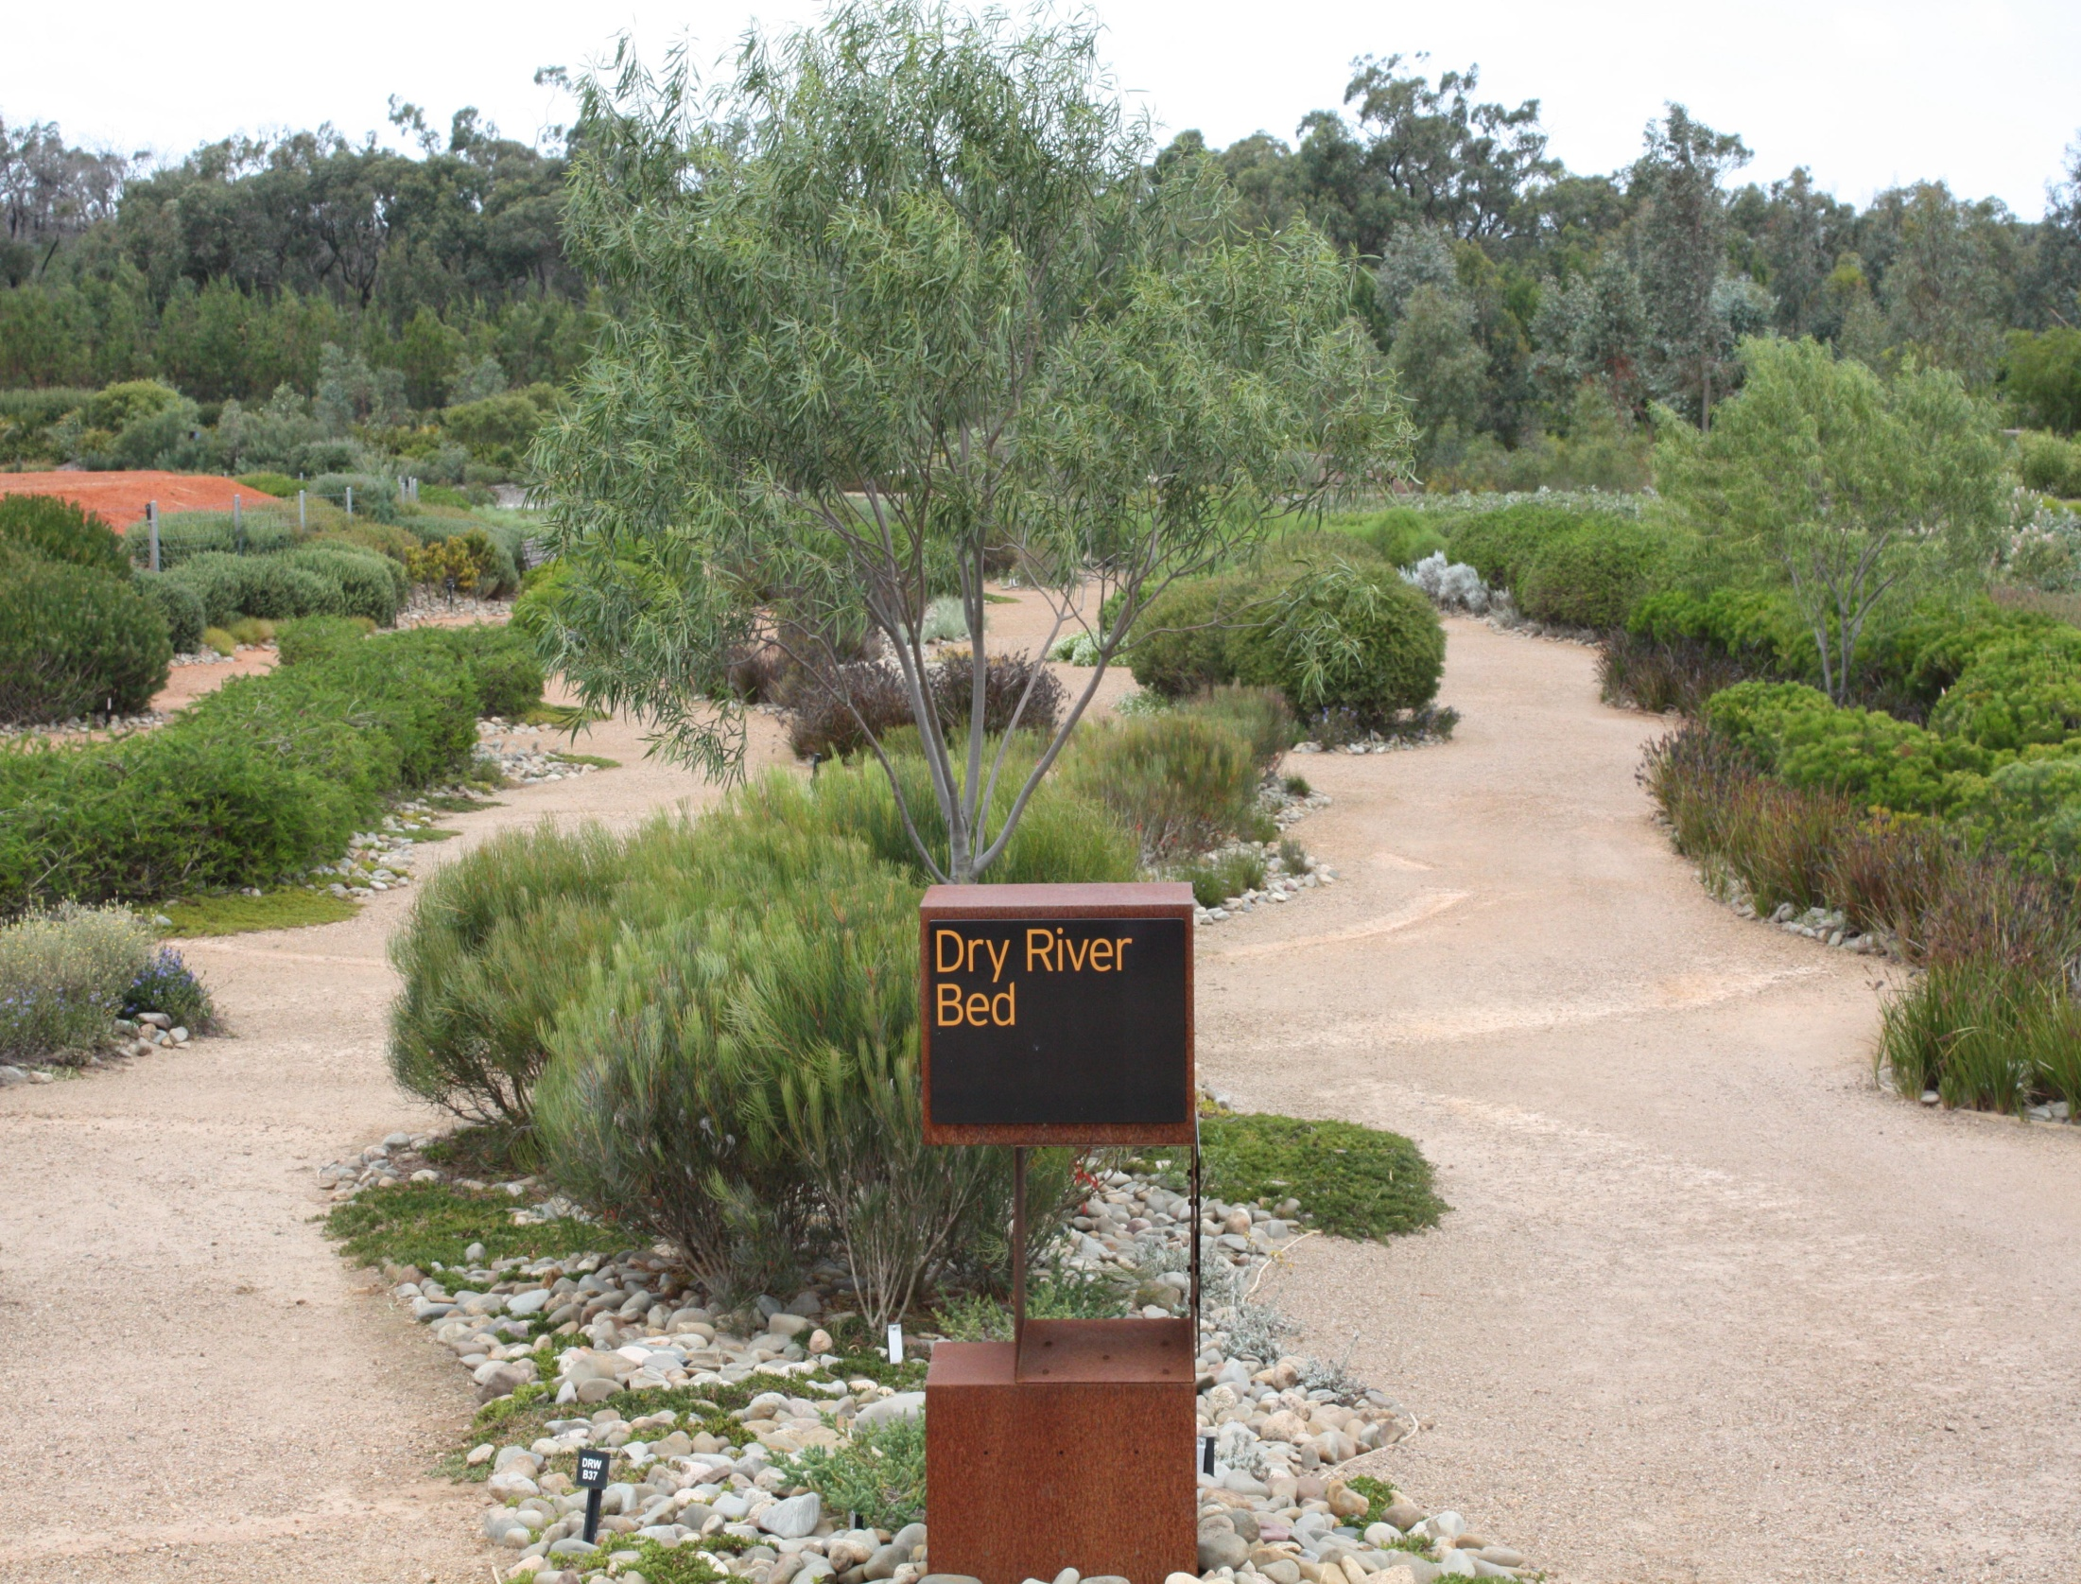
Notes:
Cranbourne Botanic Garden

Slide 17
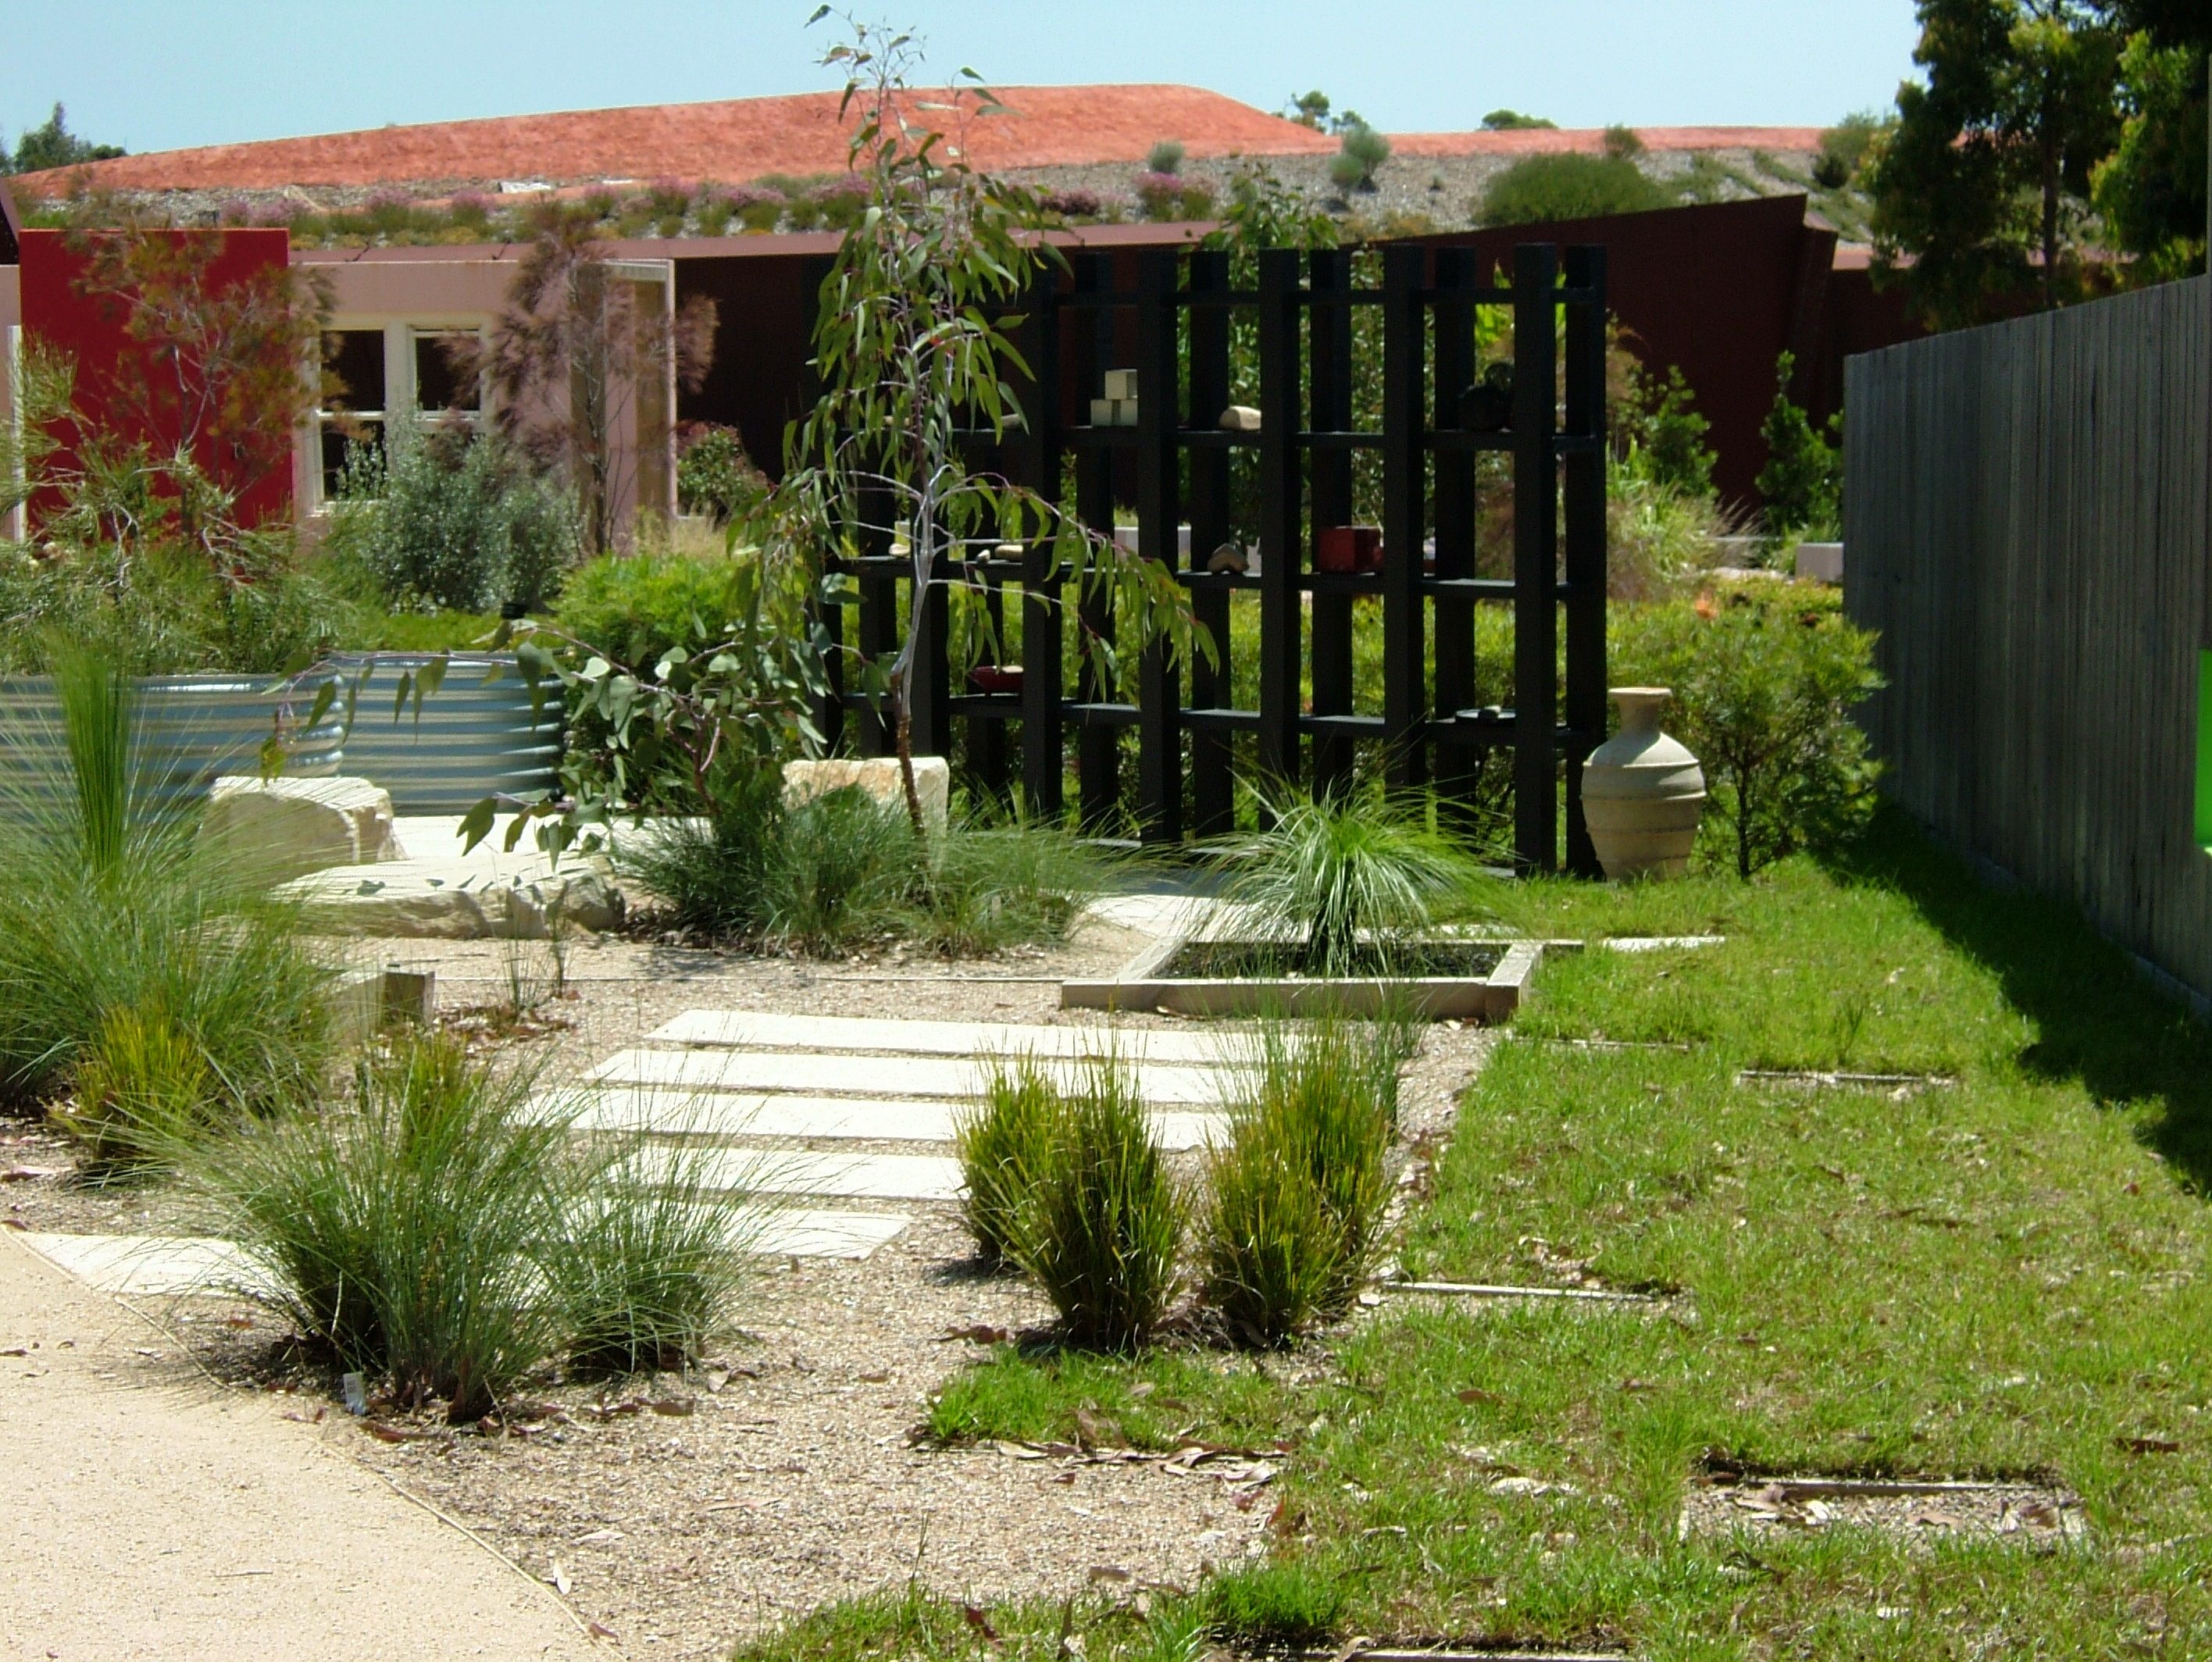
Notes:
Cranbourne Botanic Garden

Slide 18
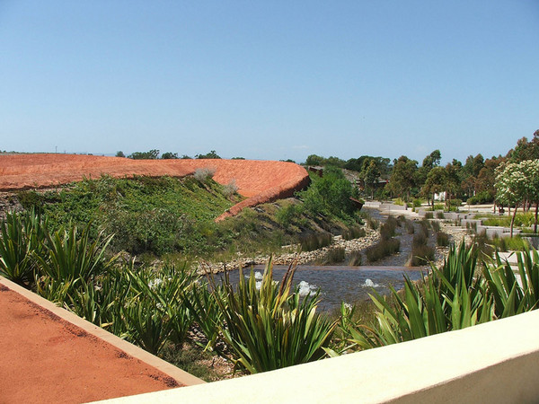
Notes:
Cranbourne Botanic Garden

Slide 19
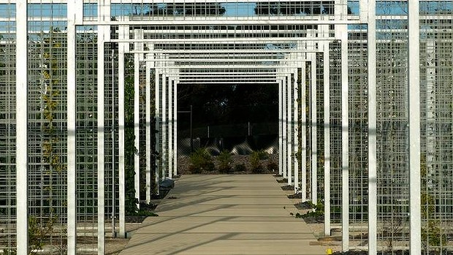
Notes:
Cranbourne Botanic Garden. TREPADORAS

Slide 20
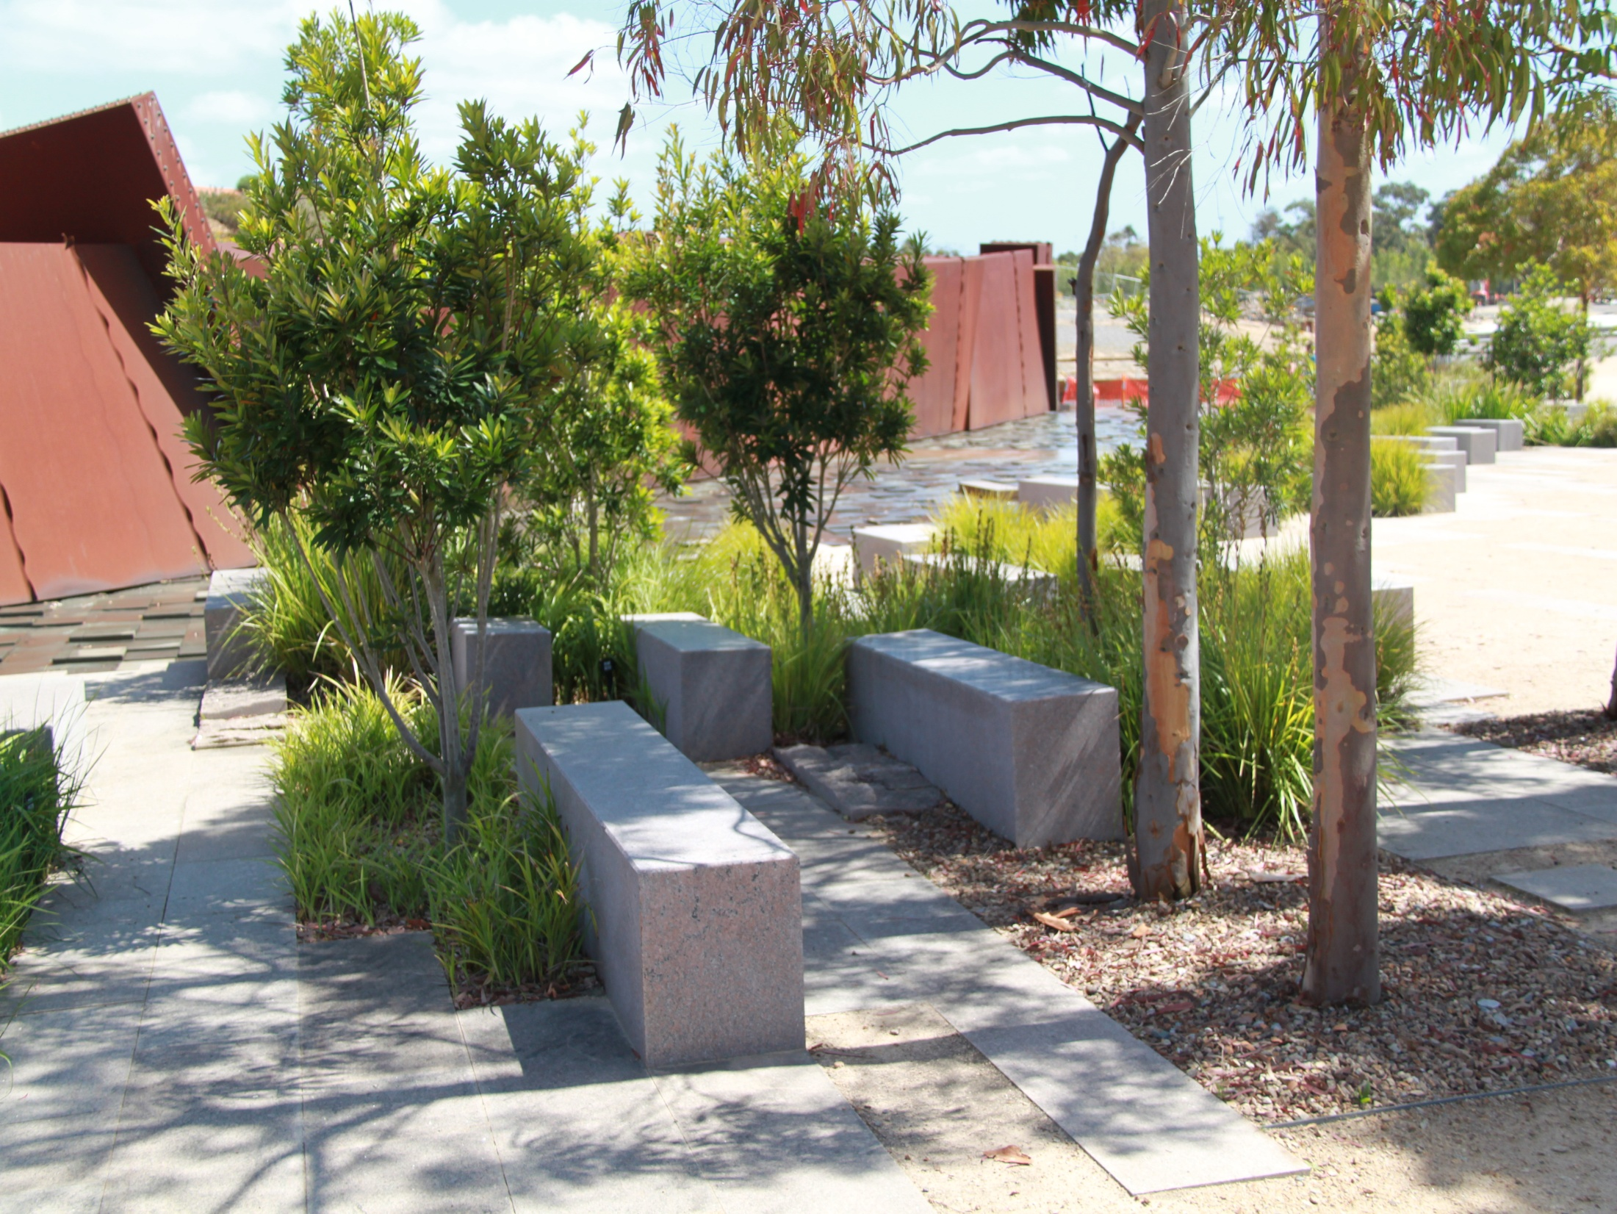
Notes:
Cranbourne Botanic Garden.

Slide 21
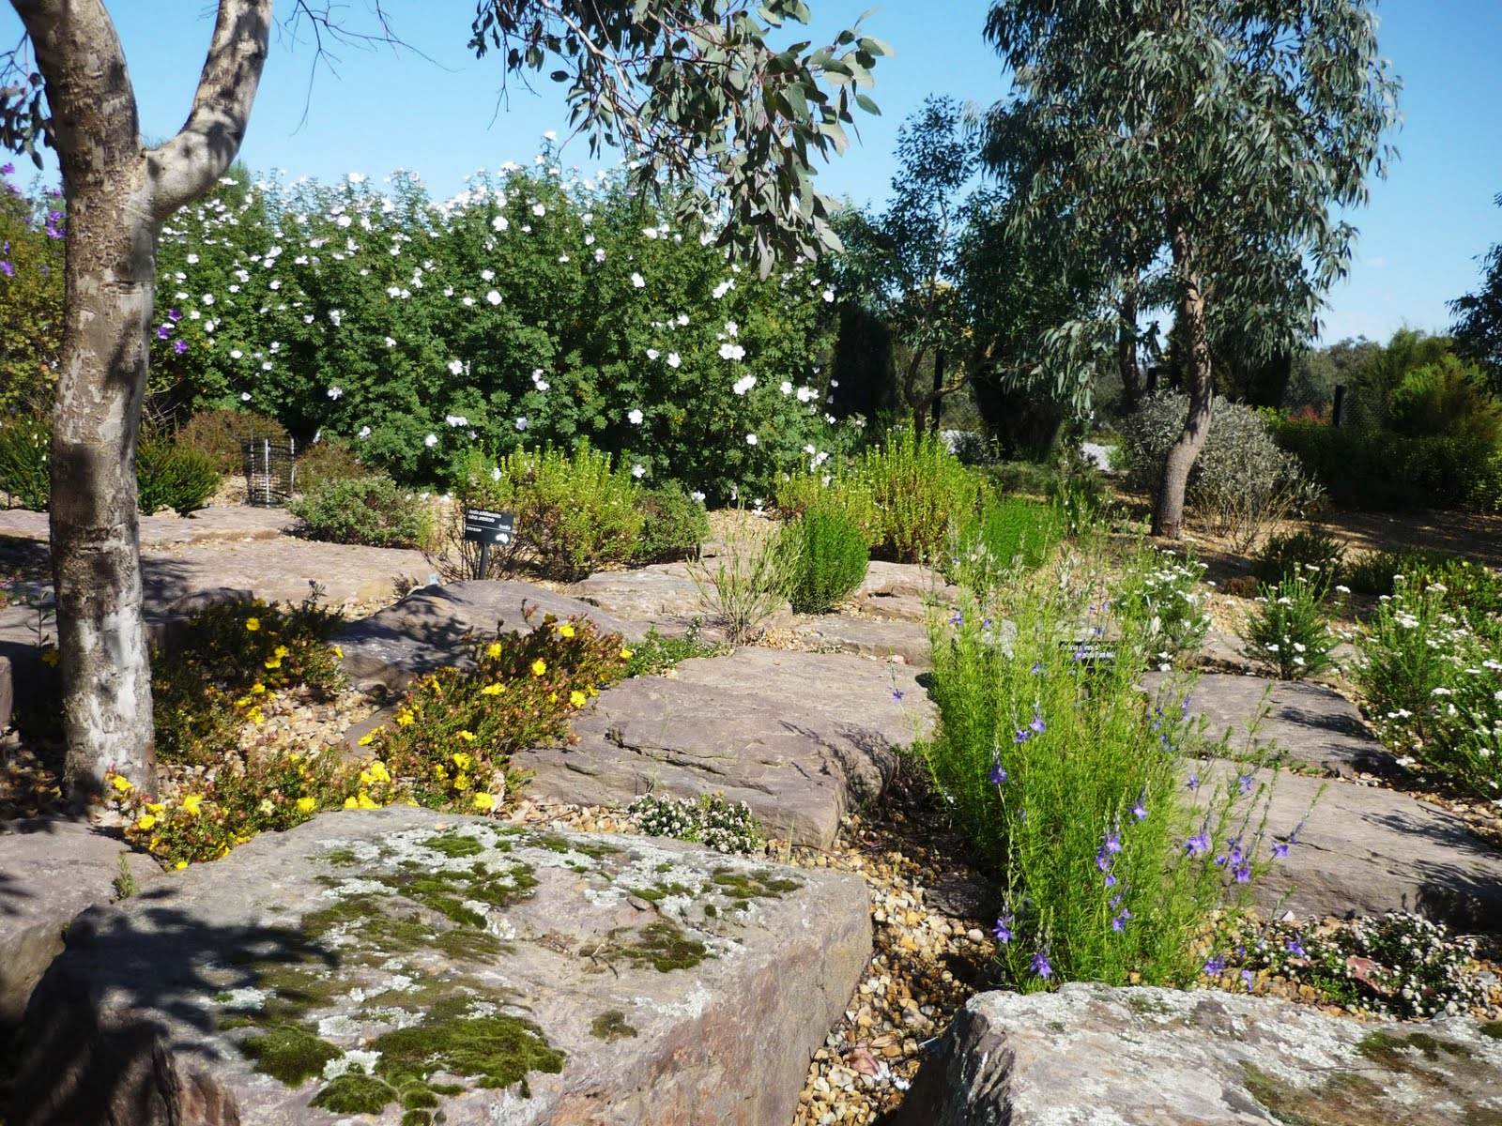
Notes:
Cranbourne Botanic Garden.

Slide 22
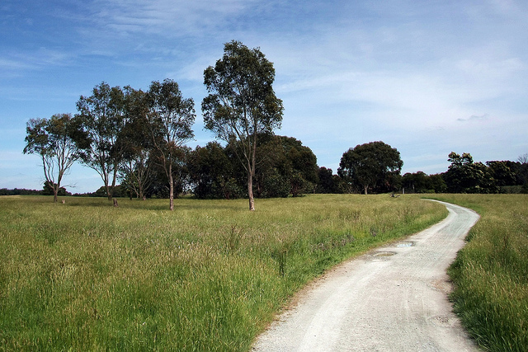
Notes:
Cranbourne Botanic Garden.

Slide 23
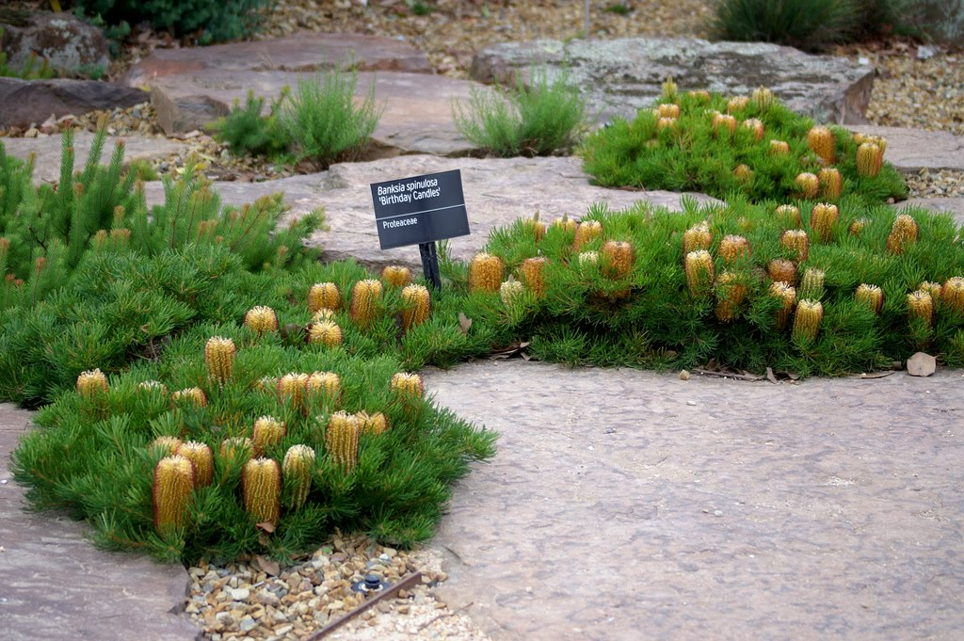

Slide 24
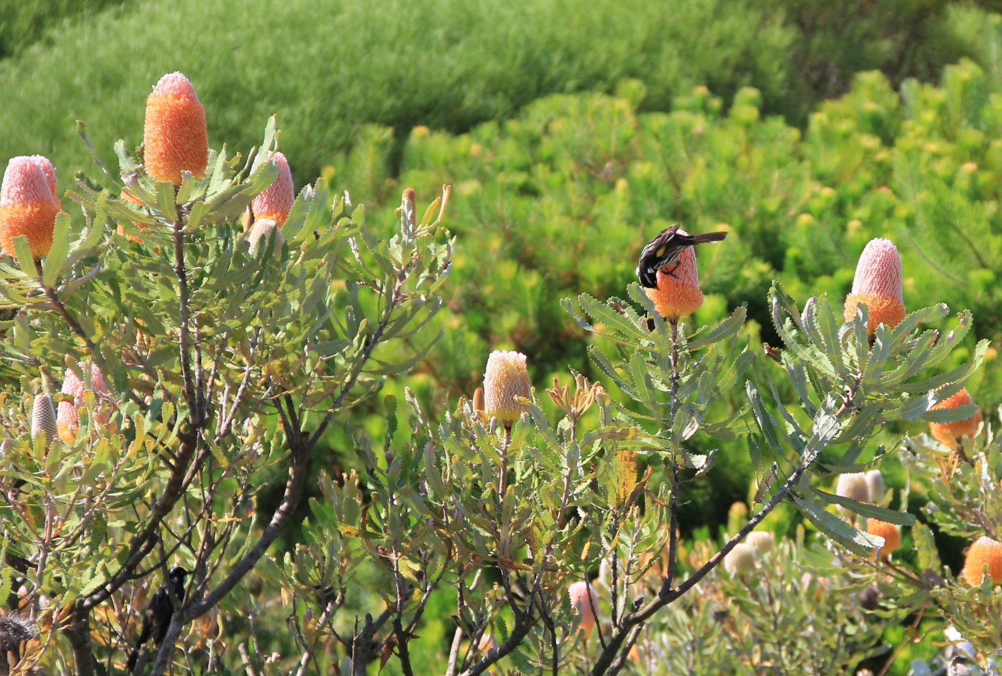
Notes:
Cranbourne Botanic Garden.

Slide 25
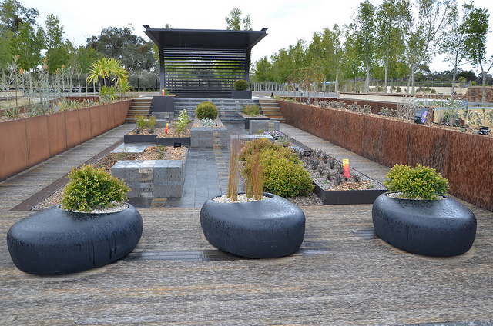
Notes:
Cranbourne Botanic Garden.

Slide 26
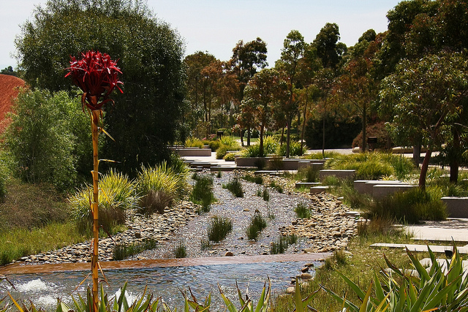
Notes:
Cranbourne Botanic Garden

Slide 27
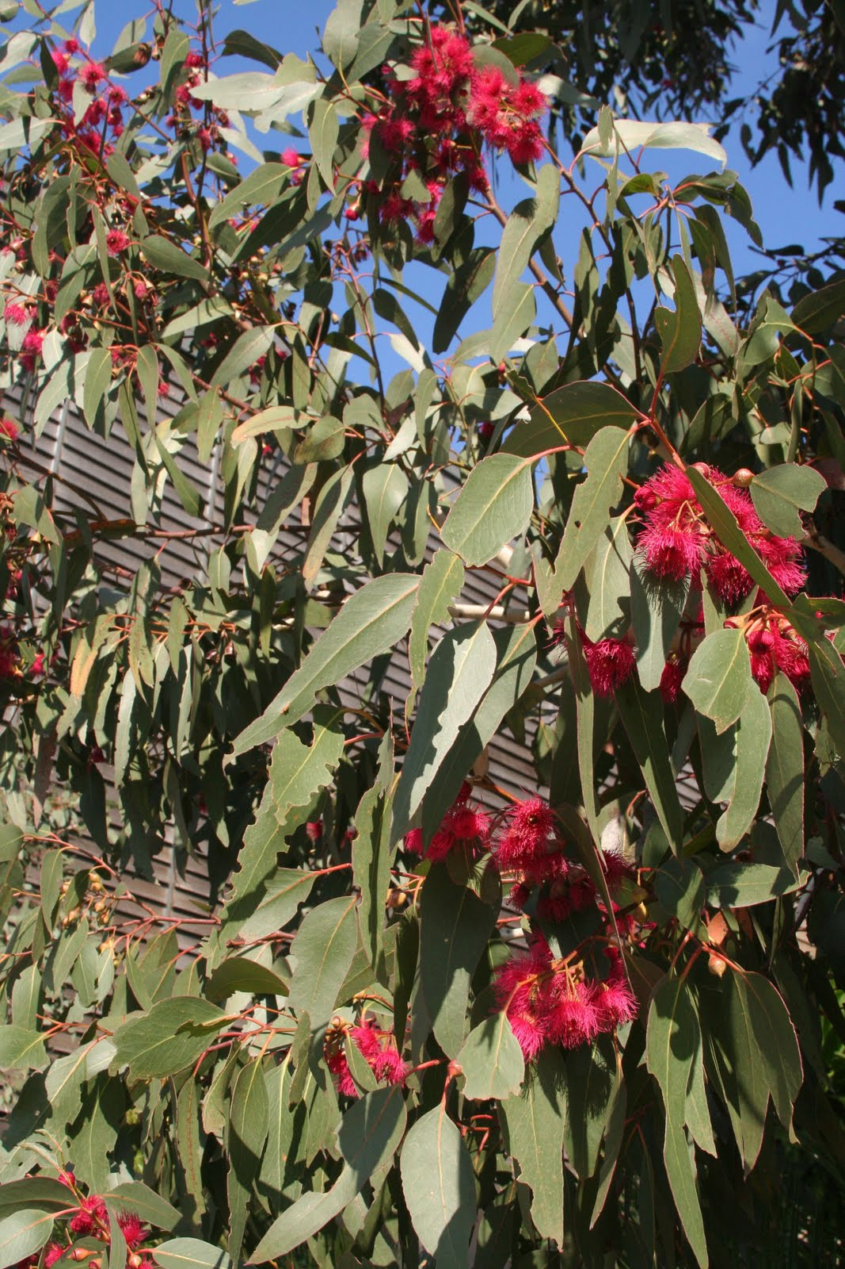
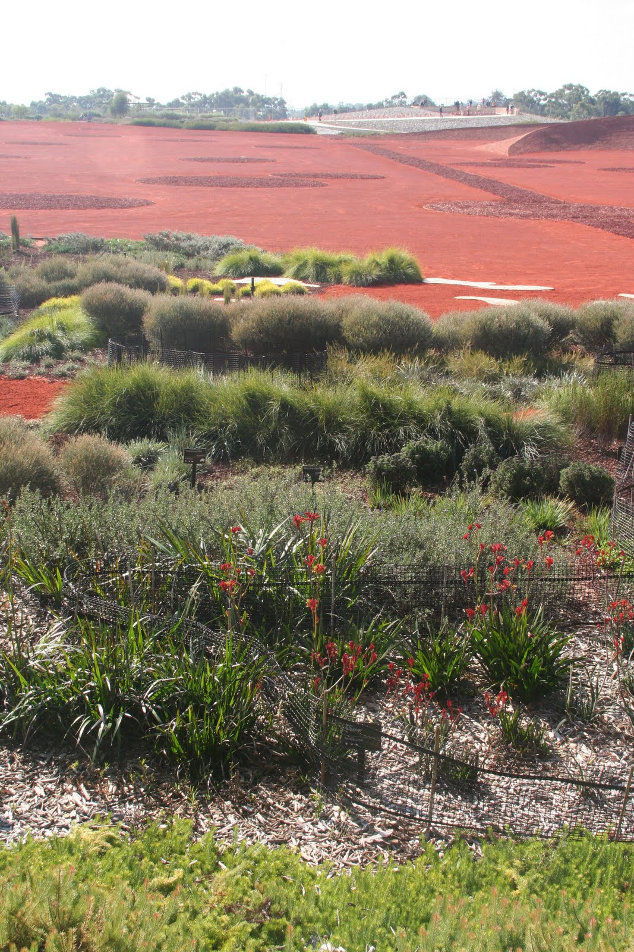
Notes:
Cranbourne Botanic Garden

Slide 28
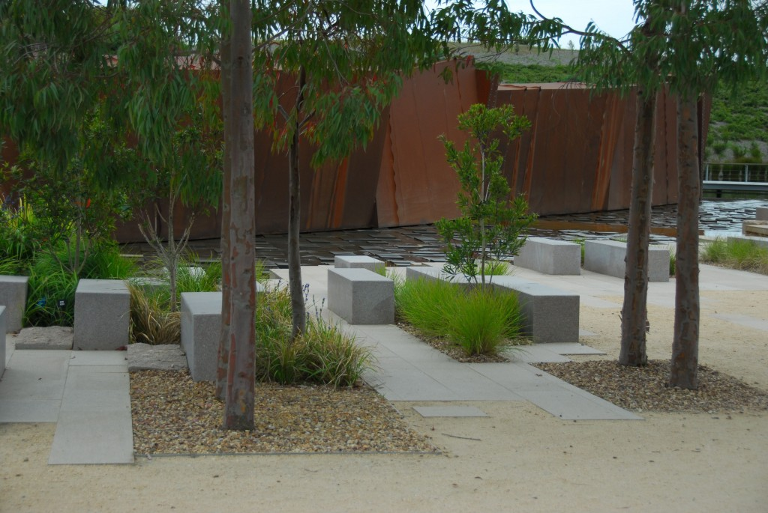
Notes:
Cranbourne Botanic Garden

Slide 29
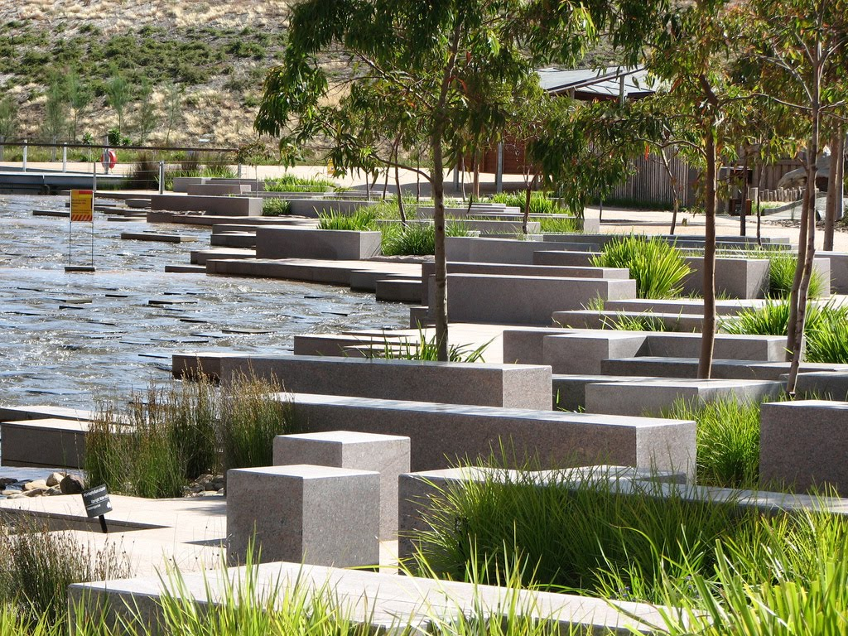
Notes:
Cranbourne Botanic Garden.

Slide 30
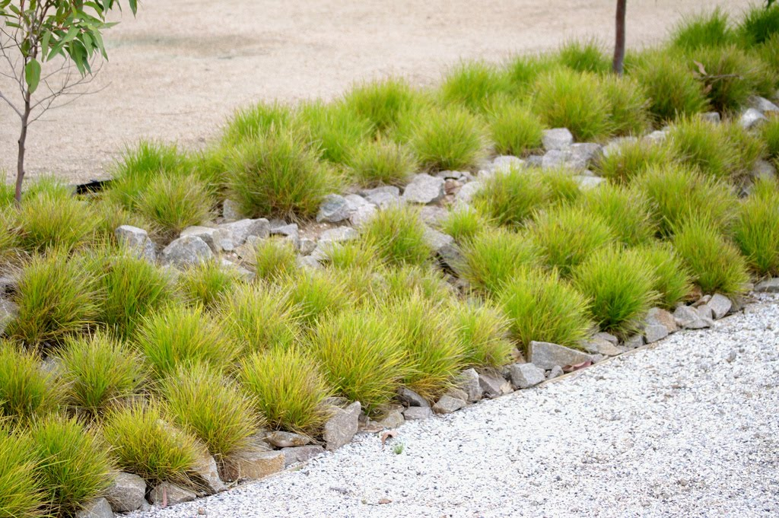
Notes:
Cranbourne Botanic Garden

Slide 31
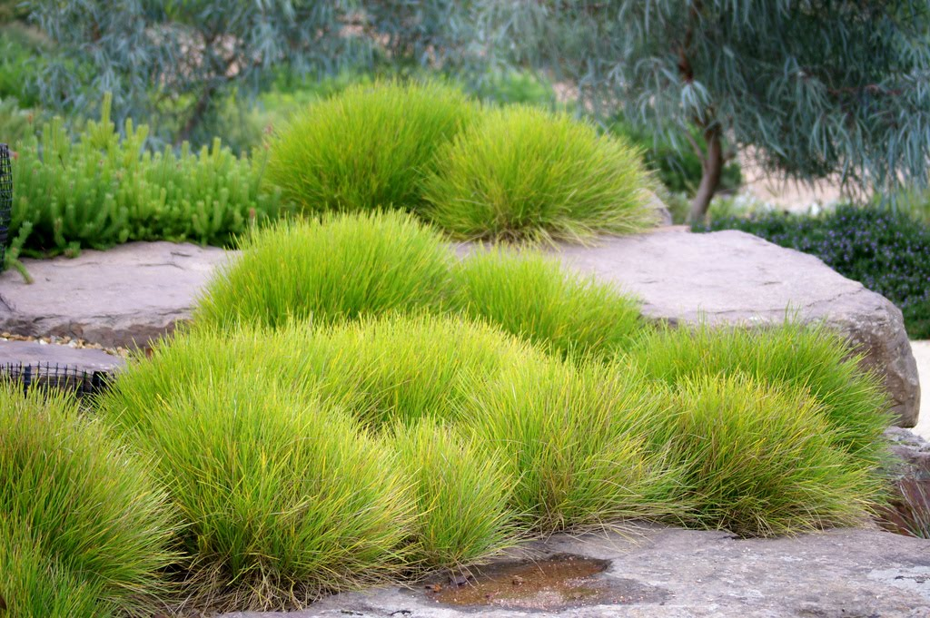
Notes:
Cranbourne Botanic Garden.

Slide 32
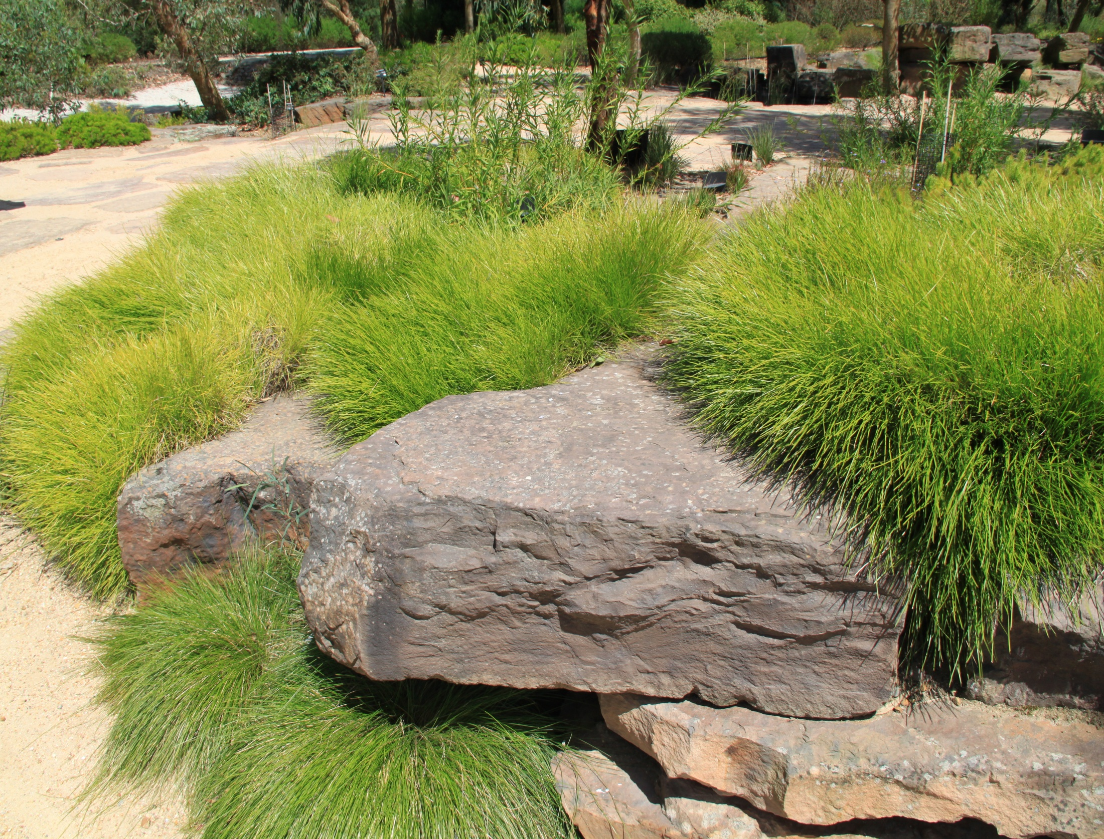
Notes:
Cranbourne Botanic Garden

Slide 33
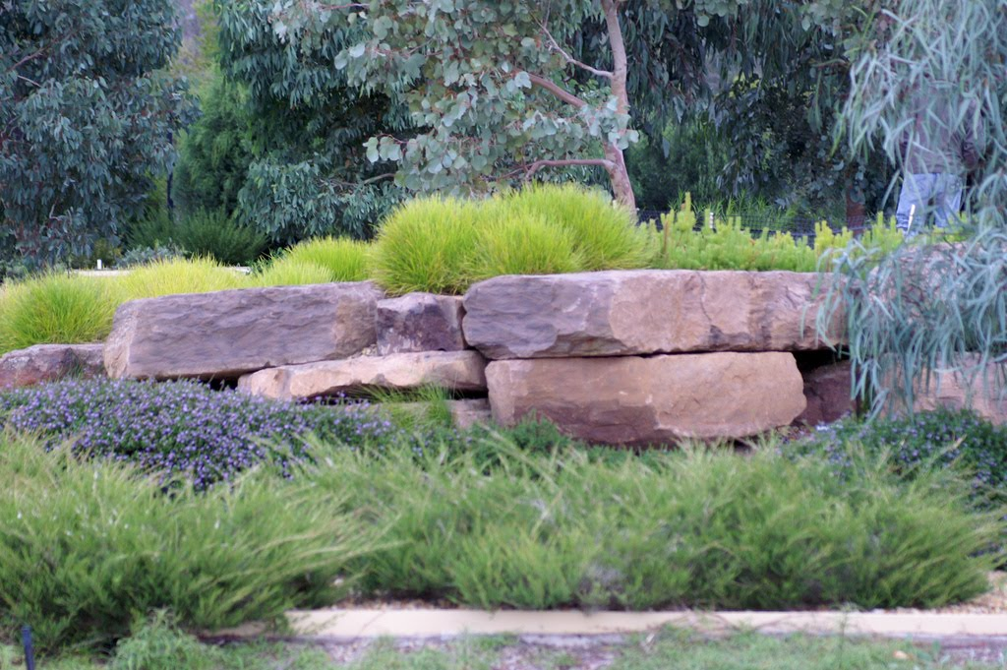
Notes:
Cranbourne Botanic Garden

Slide 34
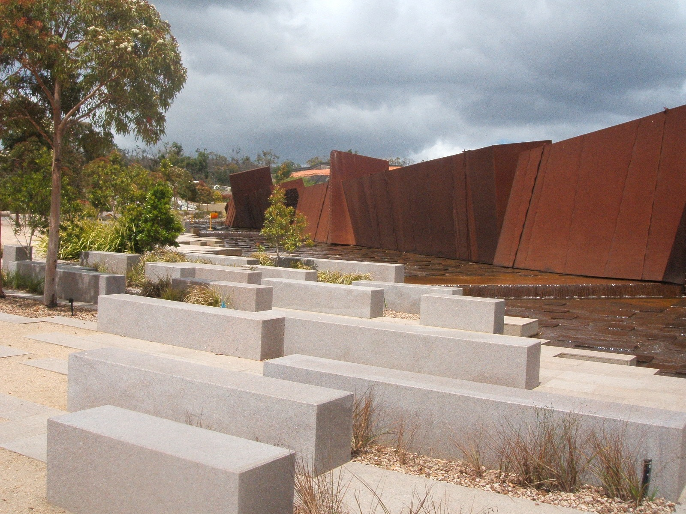
Notes:
Cranbourne Botanic Garden.

Slide 35
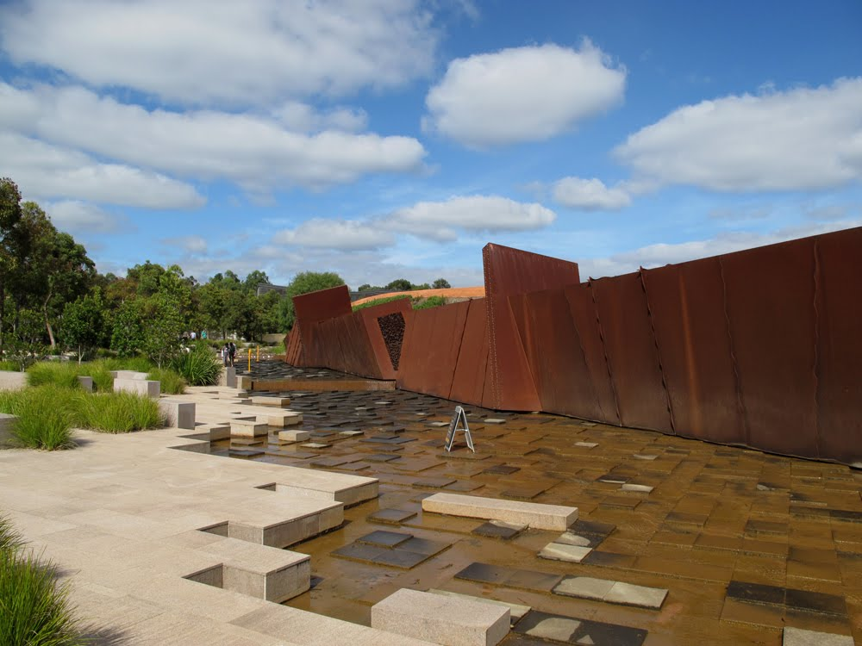
Notes:
Cranbourne Botanic Garden.

Slide 36
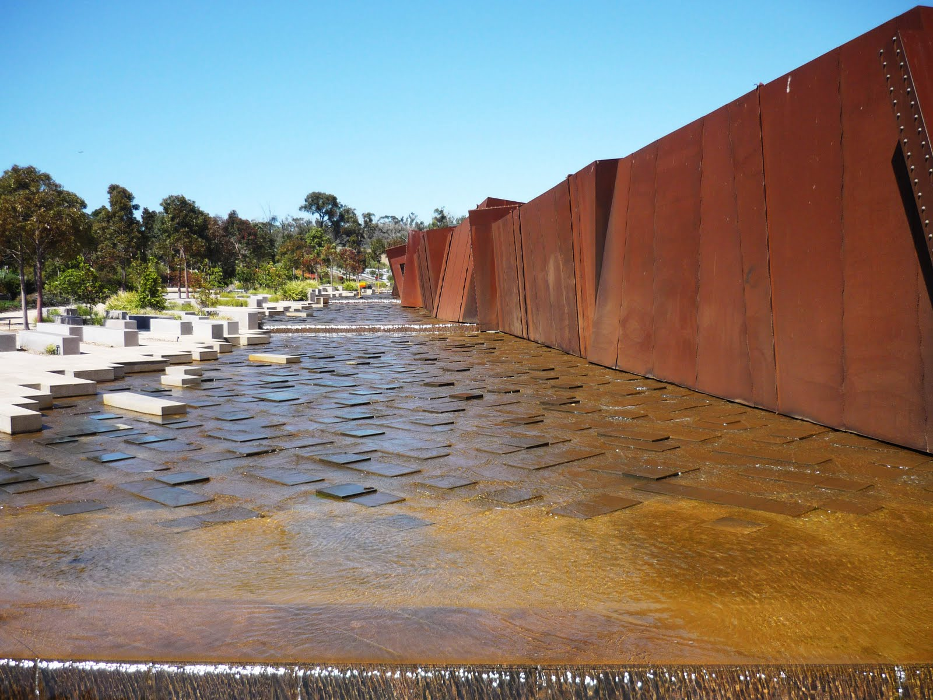
Notes:
Cranbourne Botanic Garden.

Slide 37
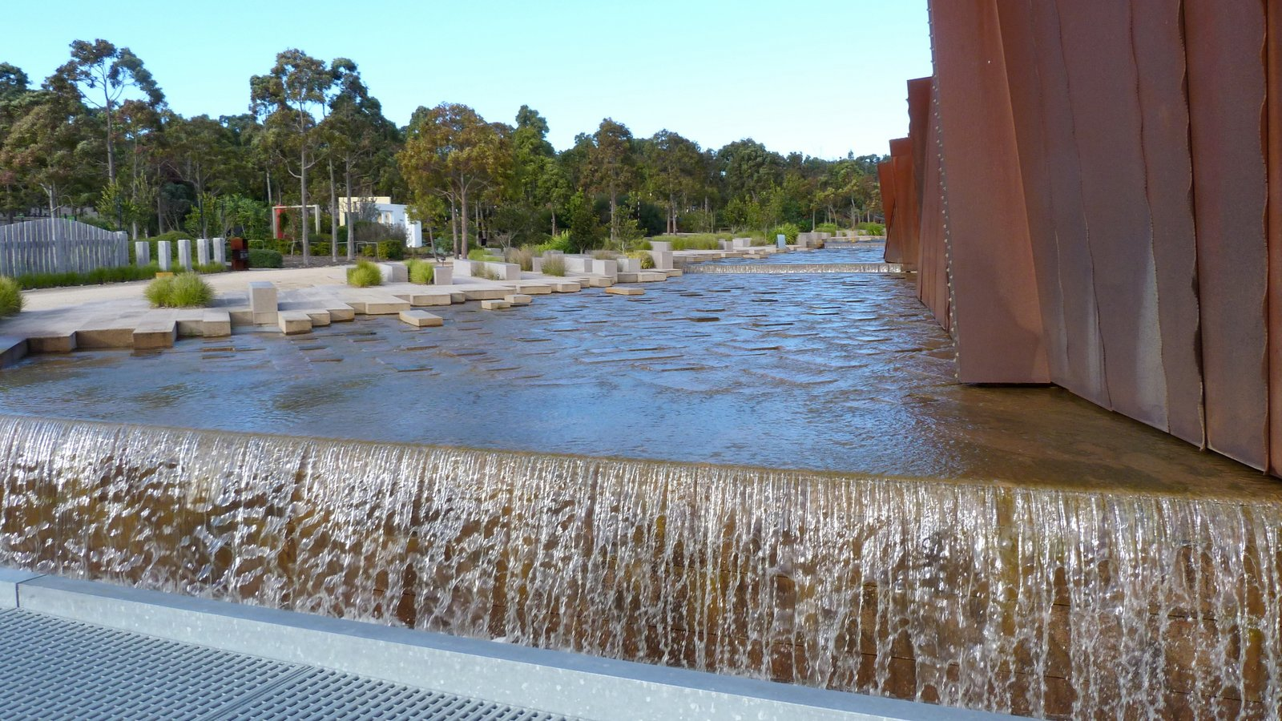
Notes:
Cranbourne Botanic Garden.

Slide 38
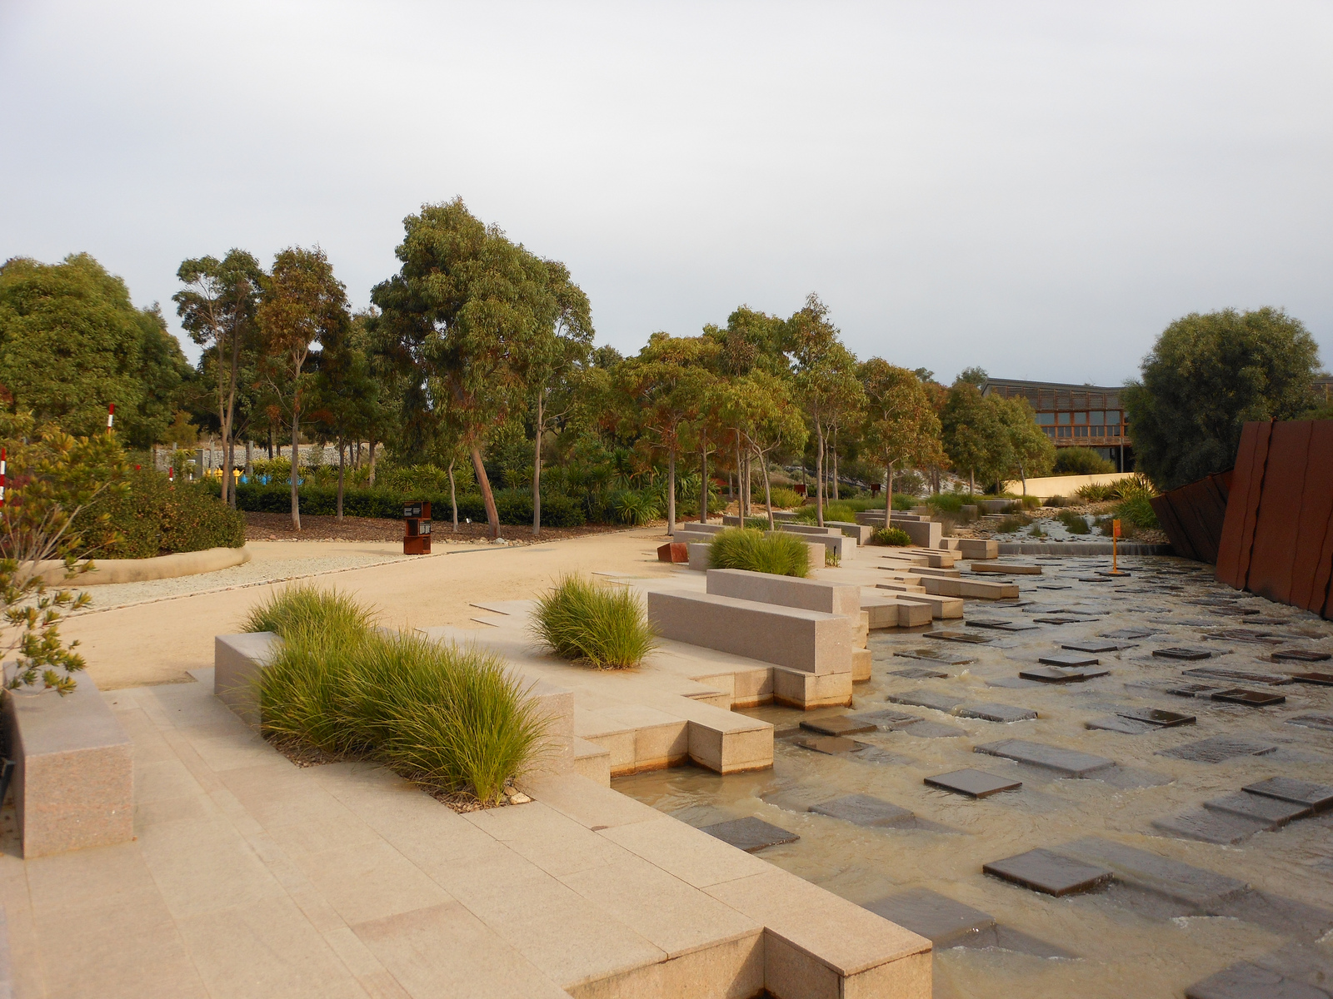
Notes:
Cranbourne Botanic Garden.

Slide 39
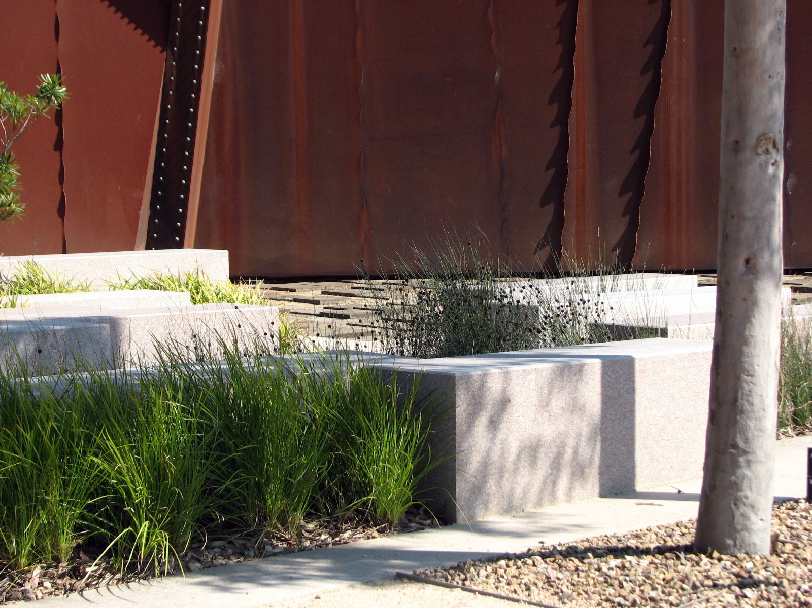
Notes:
Cranbourne Botanic Garden

Slide 40
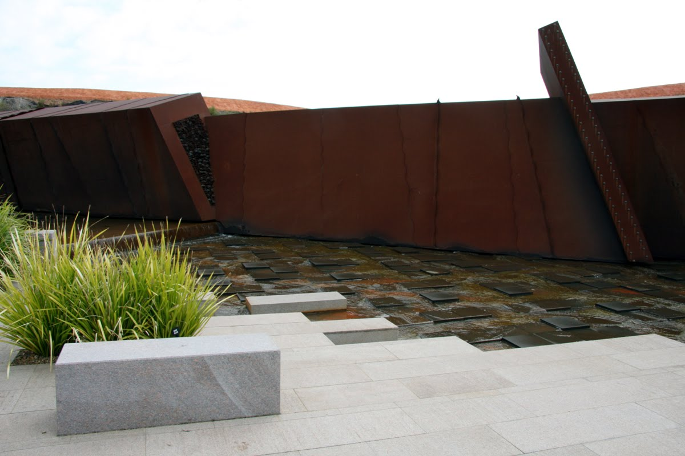
Notes:
Cranbourne Botanic Garden

Slide 41
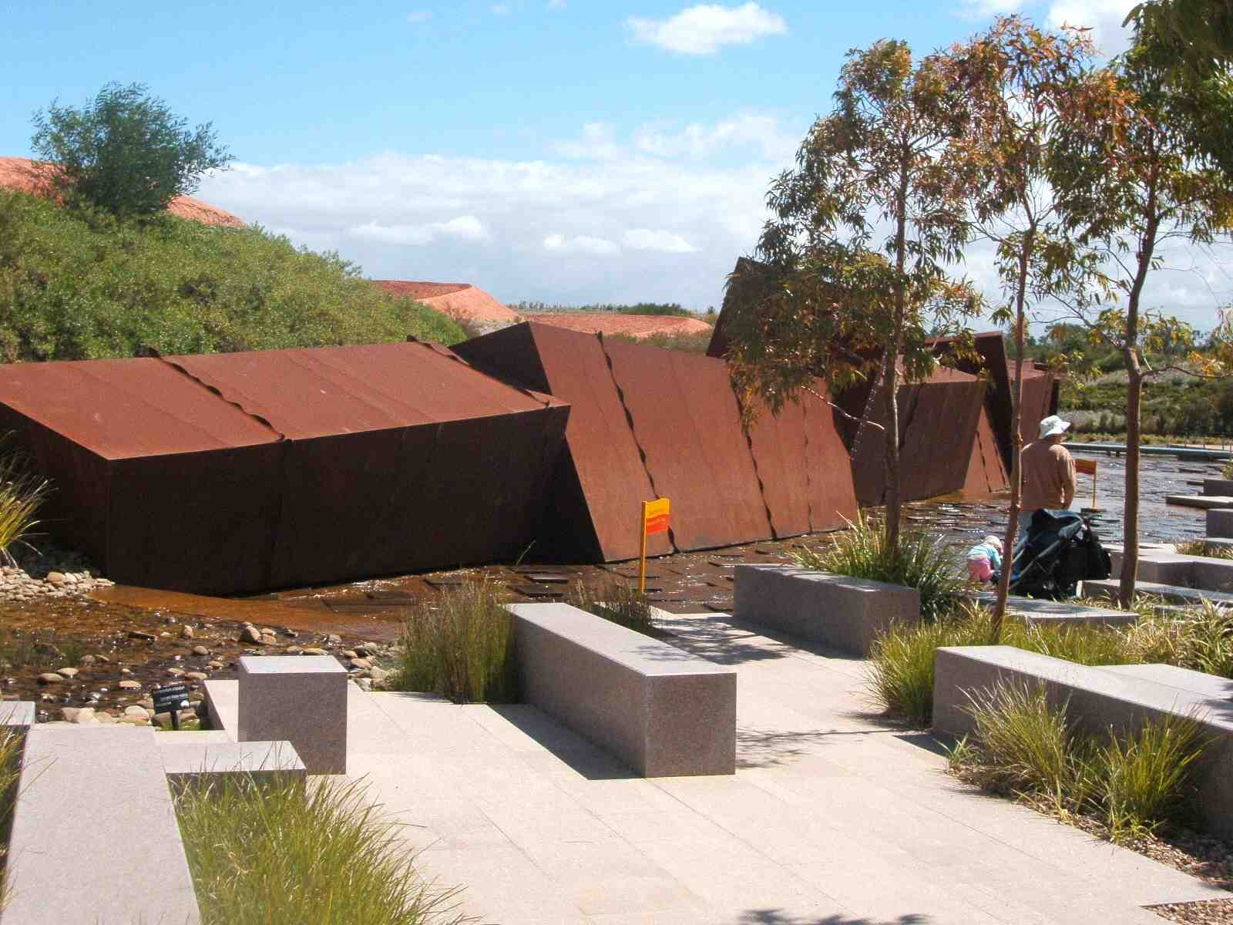
Notes:
Cranbourne Botanic Garden

Slide 42
Notes:
Cranbourne Botanic Garden

Slide 43
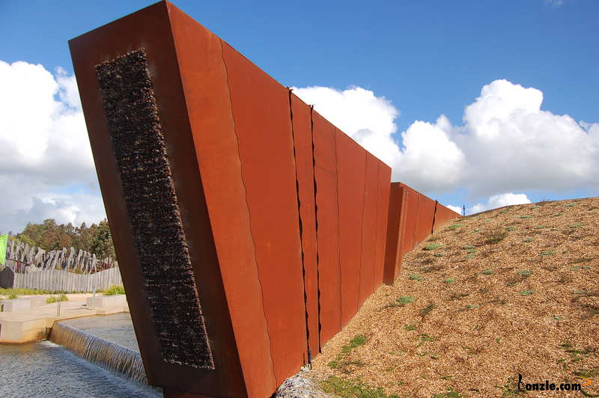
Notes:
Cranbourne Botanic Garden

Slide 44
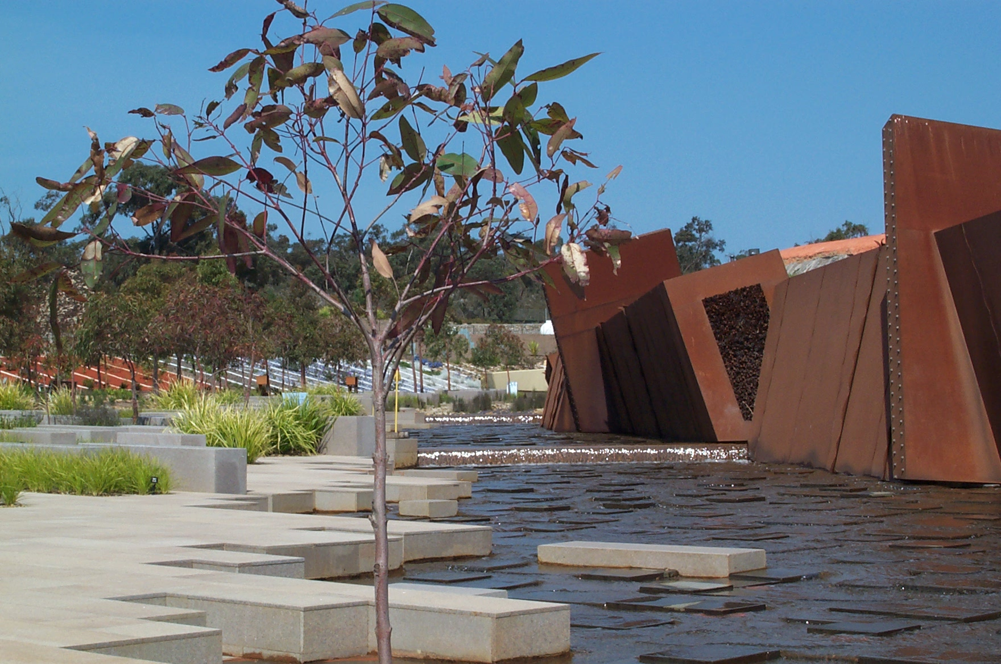
Notes:
Cranbourne Botanic Garden

Slide 45
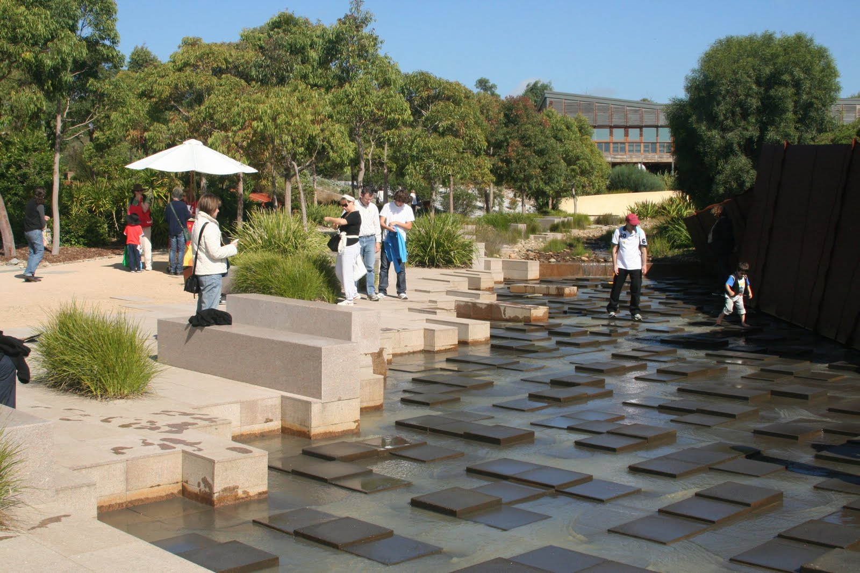
Notes:
Cranbourne Botanic Garden

Slide 46
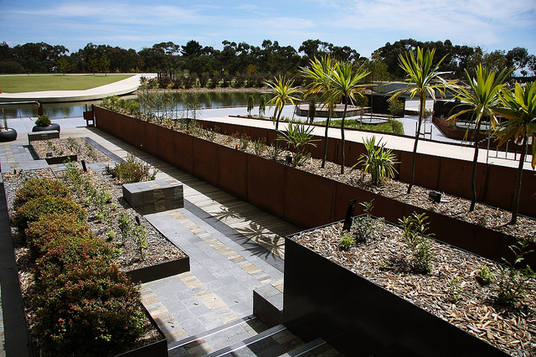
Notes:
Cranbourne Botanic Garden

Slide 47
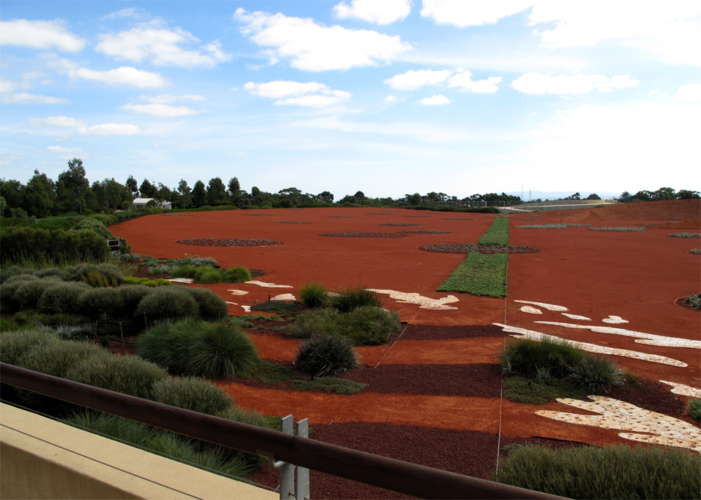
Notes:
Cranbourne Botanic Garden

Slide 48
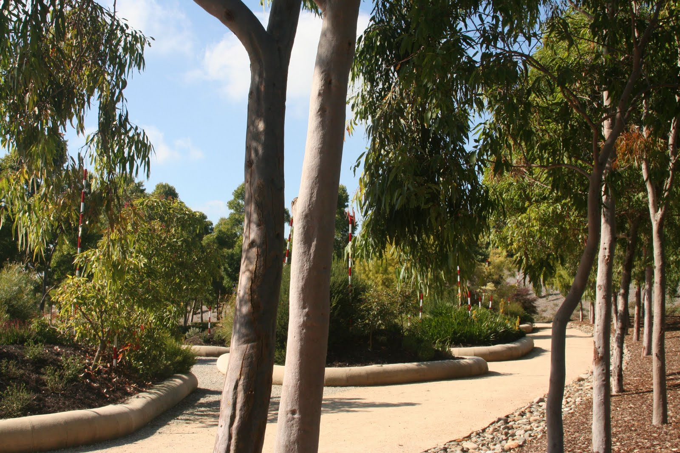
Notes:
Cranbourne Botanic Garden

Slide 49
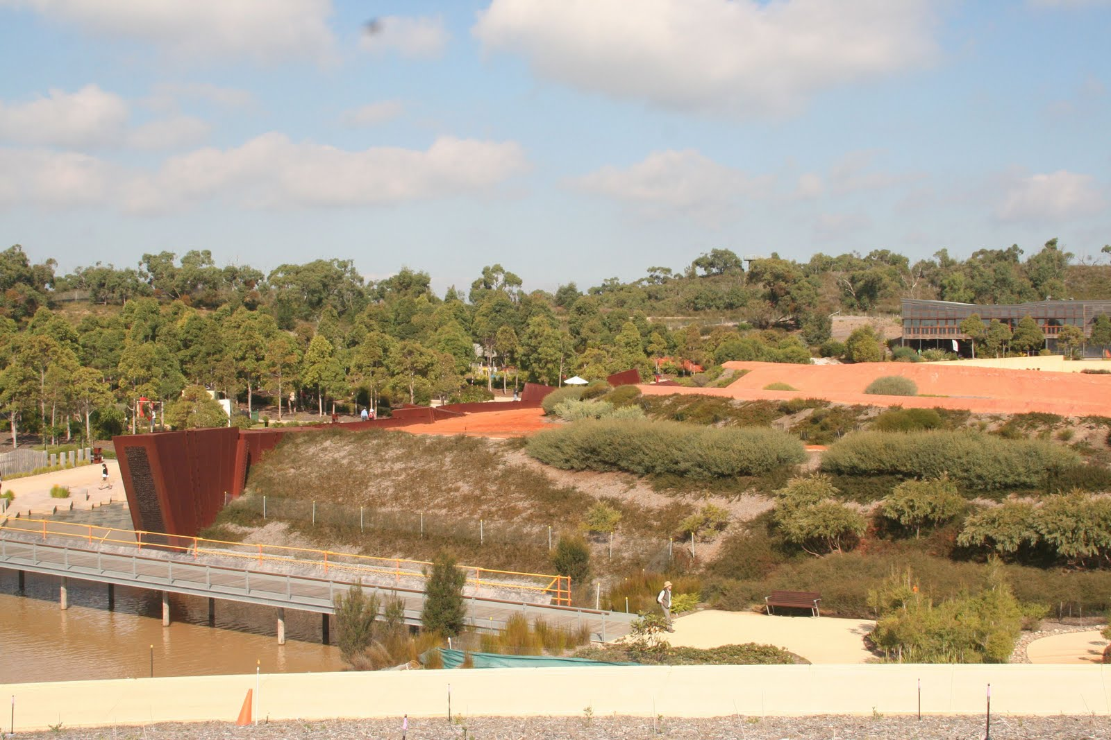
Notes:
Cranbourne Botanic Garden

Slide 50
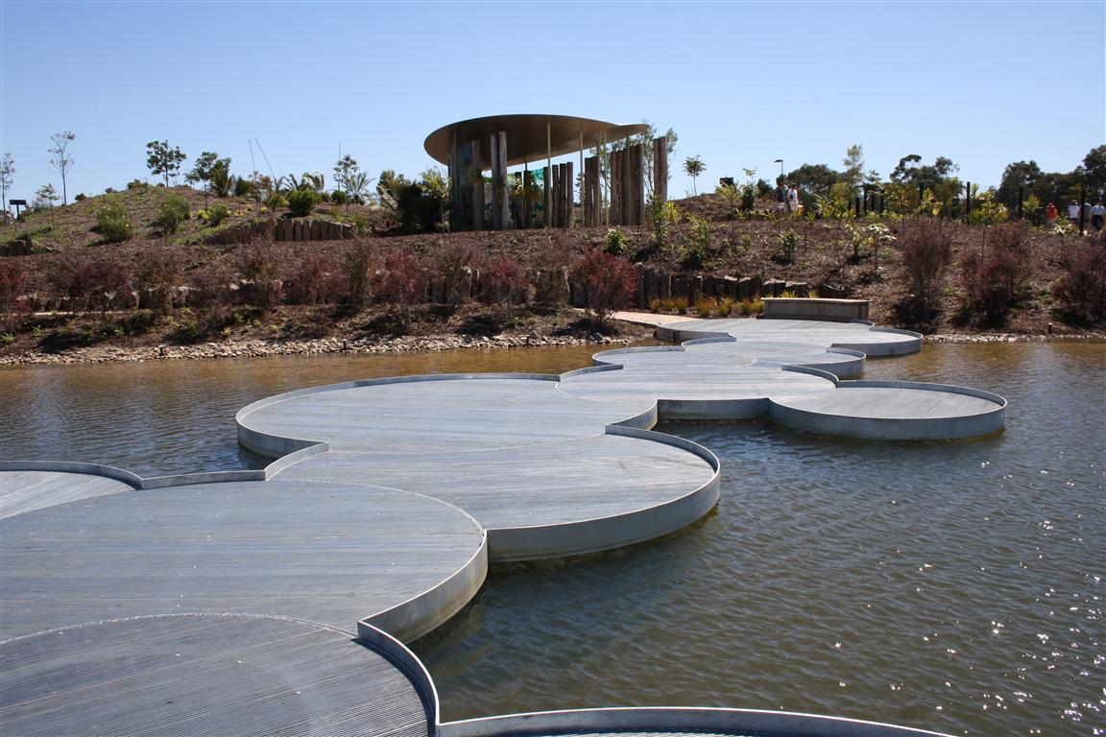
Notes:
Cranbourne Botanic Garden

Slide 51
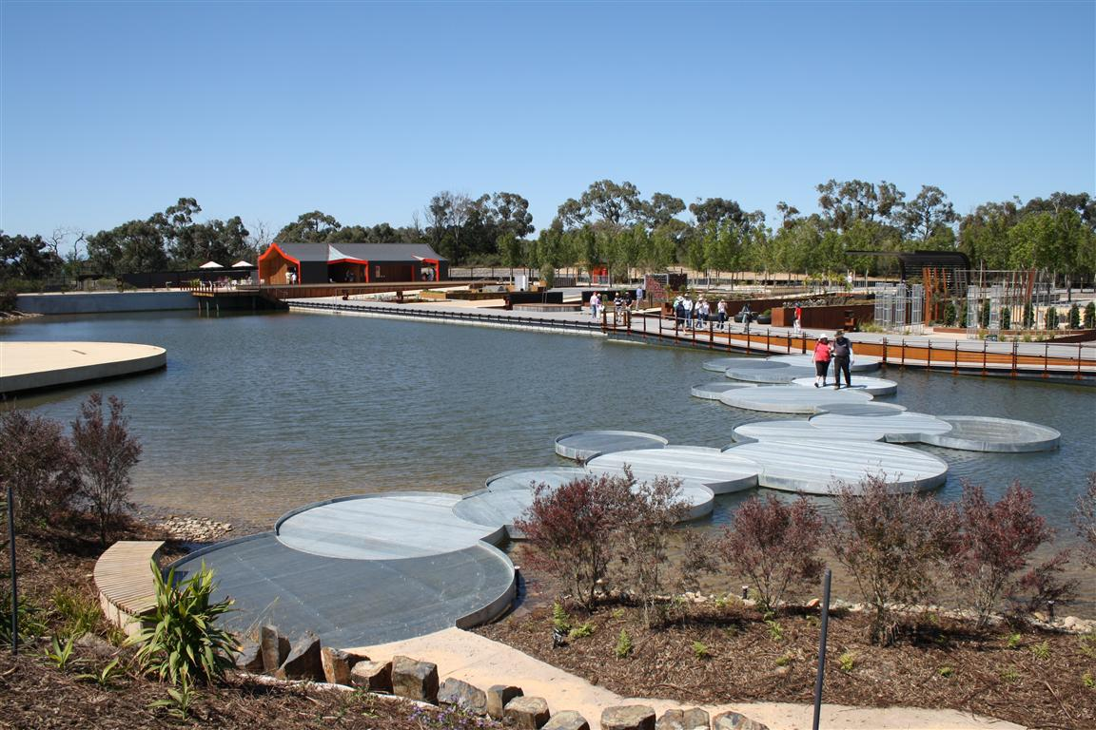
Notes:
Cranbourne Botanic Garden

Slide 52
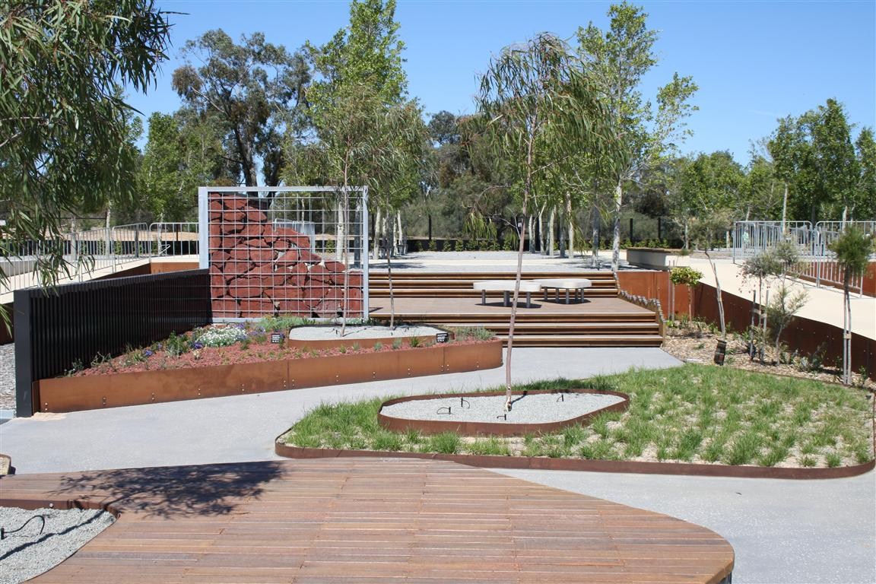
Notes:
Cranbourne Botanic Garden

Slide 53
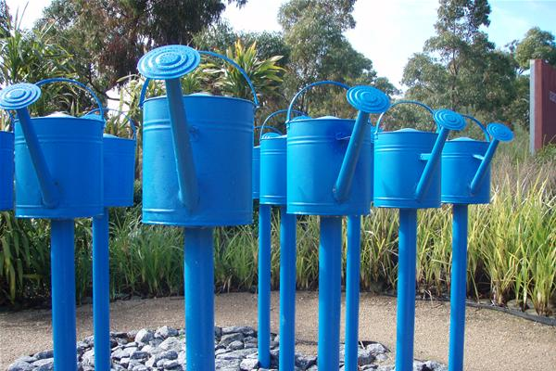
Notes:
Cranbourne Botanic Garden

Slide 54
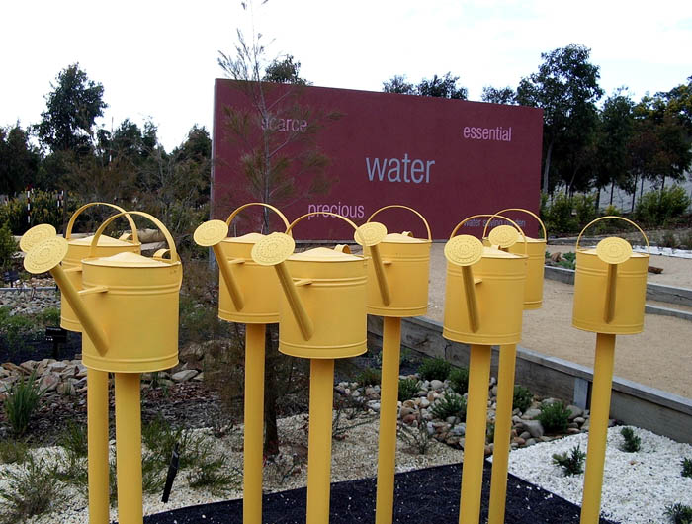
Notes:
Cranbourne Botanic Garden

Slide 55
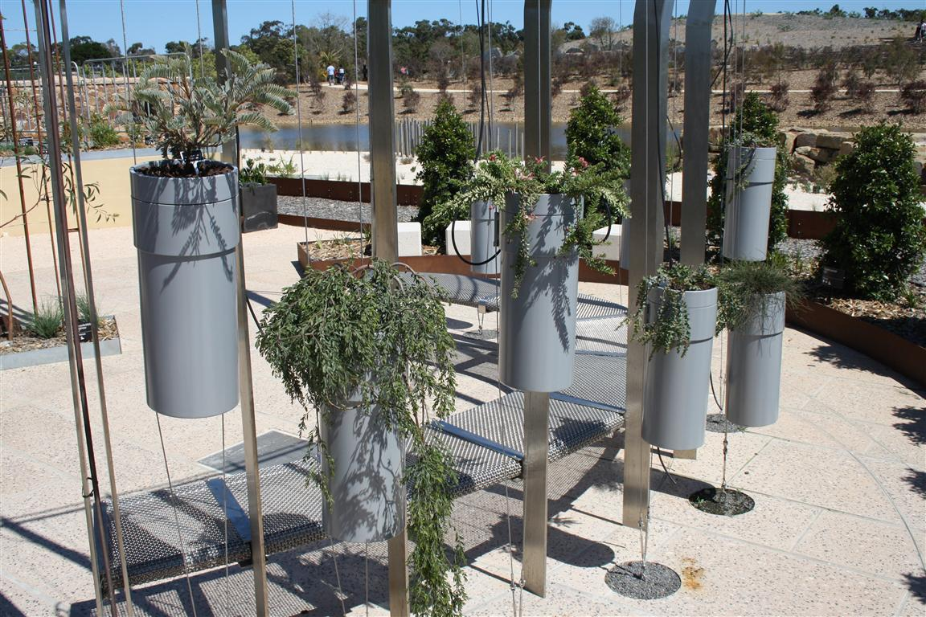
Notes:
Cranbourne Botanic Garden

Slide 56
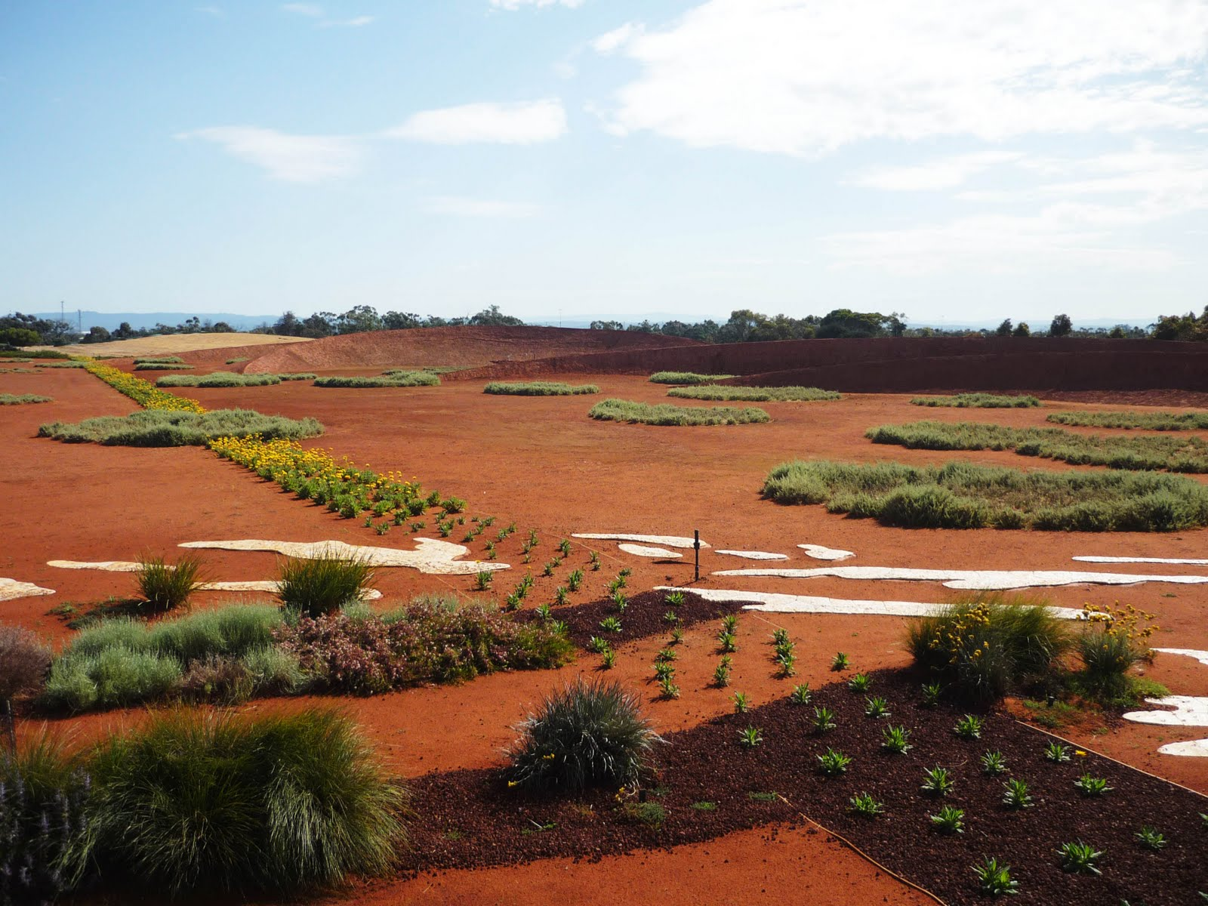
Notes:
Cranbourne Botanic Garden

Slide 57
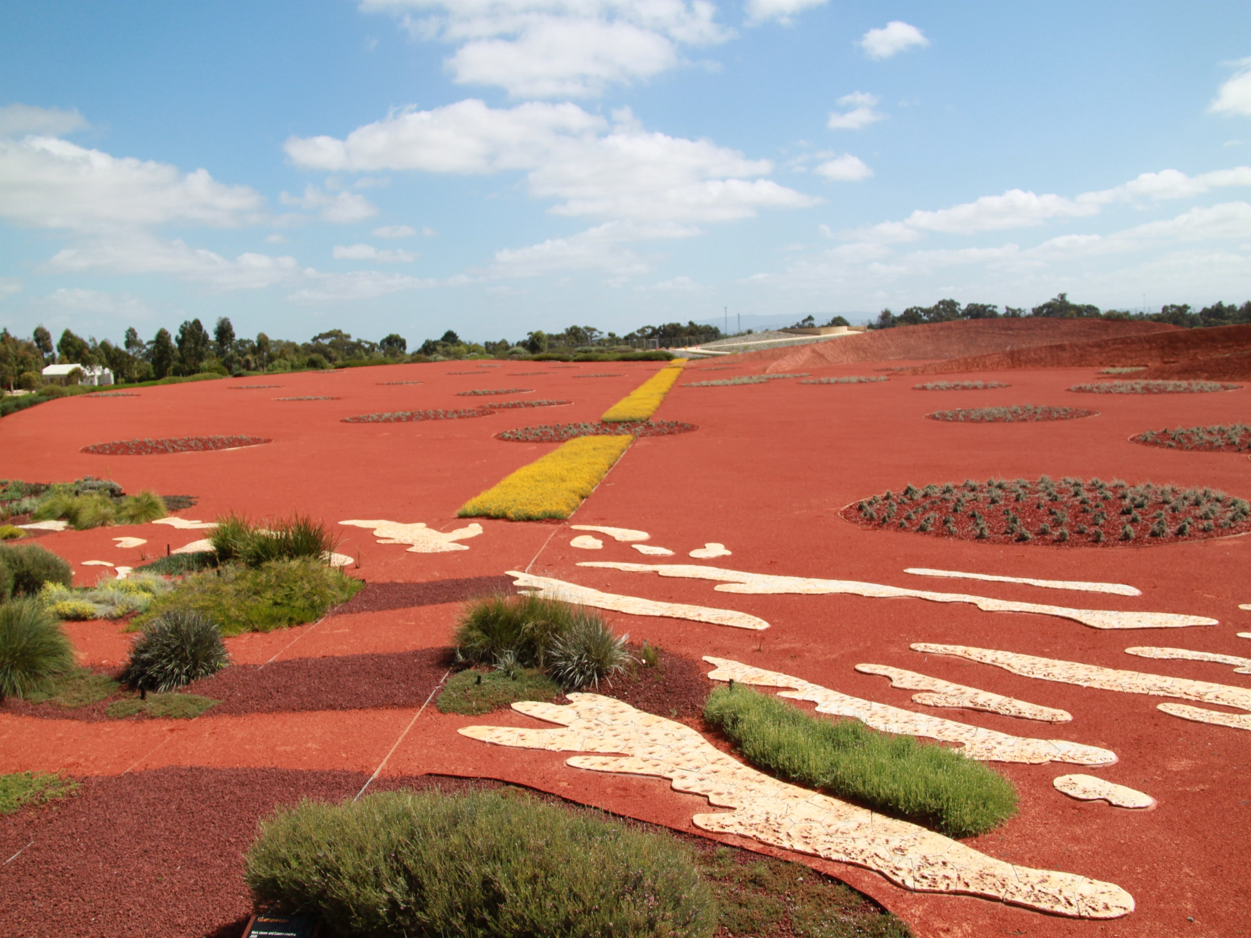
Notes:
Cranbourne Botanic Garden

Slide 58
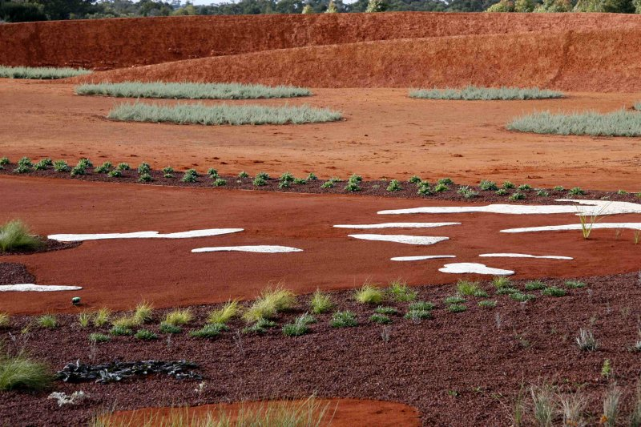
Notes:
Cranbourne Botanic Garden

Slide 59
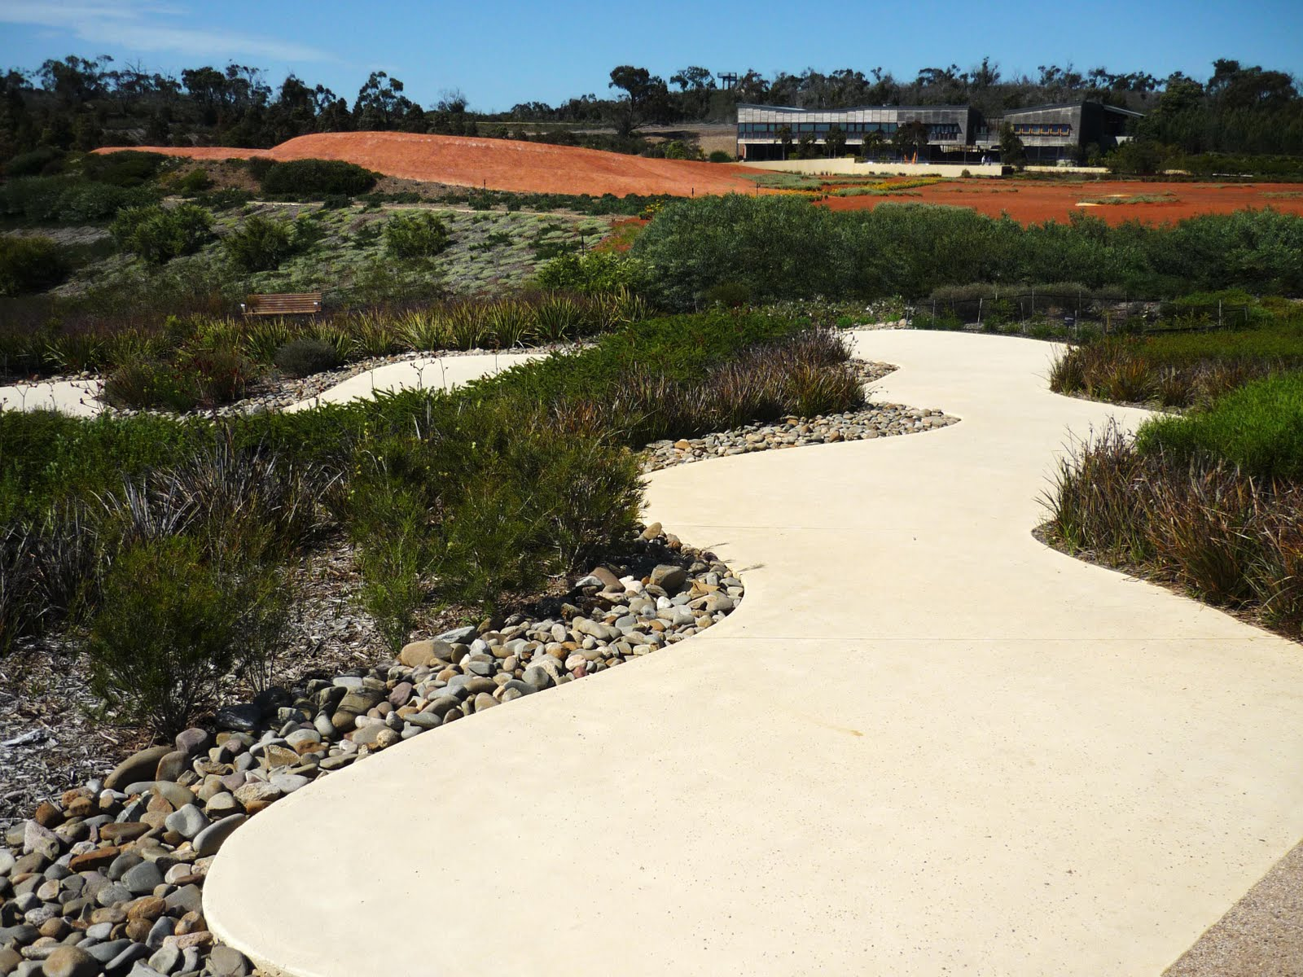
Notes:
Cranbourne Botanic Garden

Slide 60
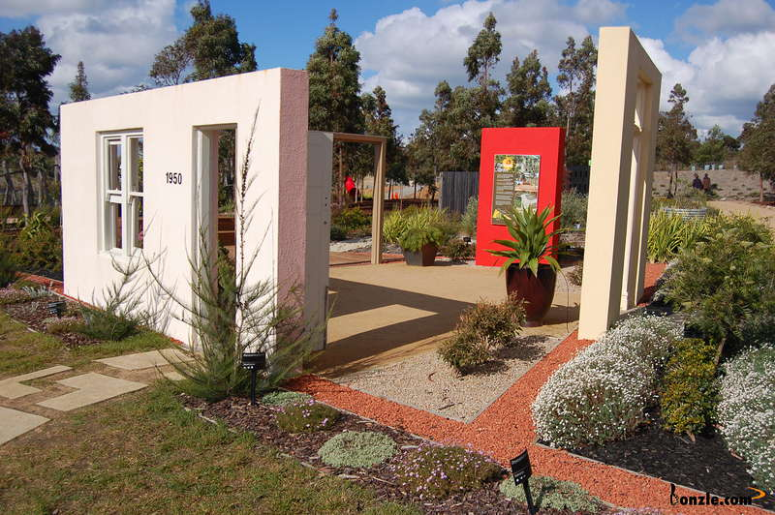
Notes:
Cranbourne Botanic Garden

Slide 61

Notes:
Cranbourne Botanic Garden

Slide 62

Notes:
Cranbourne Botanic Garden

Slide 63

Notes:
Cranbourne Botanic Garden

Slide 64

Notes:
Cranbourne Botanic Garden

Slide 65

Notes:
Cranbourne Botanic Garden

Slide 66

Notes:
Cranbourne Botanic Garden.

Slide 67

Notes:
Cranbourne Botanic Garden

Slide 68

Notes:
Cranbourne Botanic Garden

Slide 69

Notes:
Cranbourne Botanic Garden

Slide 70

Notes:
Cranbourne Botanic Garden

Slide 71

Notes:
Cranbourne Botanic Garden

Slide 72

Notes:
Cranbourne Botanic Garden

Slide 73

Notes:
Cranbourne Botanic Garden

Slide 74

Notes:
Cranbourne Botanic Garden

Slide 75

Notes:
Cranbourne Botanic Garden

Slide 76

Notes:
Cranbourne Botanic Garden.-Xanthorroea

Slide 77

Notes:
Cranbourne Botanic Garden

Slide 78

Notes:
Cranbourne Botanic Garden

Slide 79


Notes:
Cranbourne Botanic Garden

Slide 80

Notes:
Cranbourne Botanic Garden

Slide 81

Notes:
Cranbourne Botanic Garden

Slide 82

Notes:
Cranbourne Botanic Garden

Slide 83

Notes:
Cranbourne Botanic Garden

Slide 84

Notes:
Cranbourne Botanic Garden.-Cristal Plant

